Slide 1
Министерство Республики Мордовия
Портфолио
Маркиновой Татьяны Степановны
воспитателя МДОУ «Детский сад №117»

Slide 2
Дата рождения: 28.10.1961 год.
Профессиональное образование:
МГПИ им. М.С. Евсевьева г. Саранска
диплом ЭВ № 048678,
дата выдачи - 06.07.1994 г.
Специальность: «Дошкольная педагогика и психология ».
Квалификация:
Методист по дошкольному воспитанию. Воспитатель в детском саду.
Стаж педагогической работы – 29 лет
Общий трудовой стаж - 38 лет
Наличие квалификационной категории: высшая
Дата последней аттестации:19.10.2015г.

Slide 3
Опыт работы воспитателя Маркиновой Т.С. размещен на сайте МДОУ «Детский сад №117» http://ds117sar.schoolrm.ru/sveden/emplovees/11258/182921/

Slide 4
1. Участие в инновационной (экспериментальной деятельности)

Slide 5
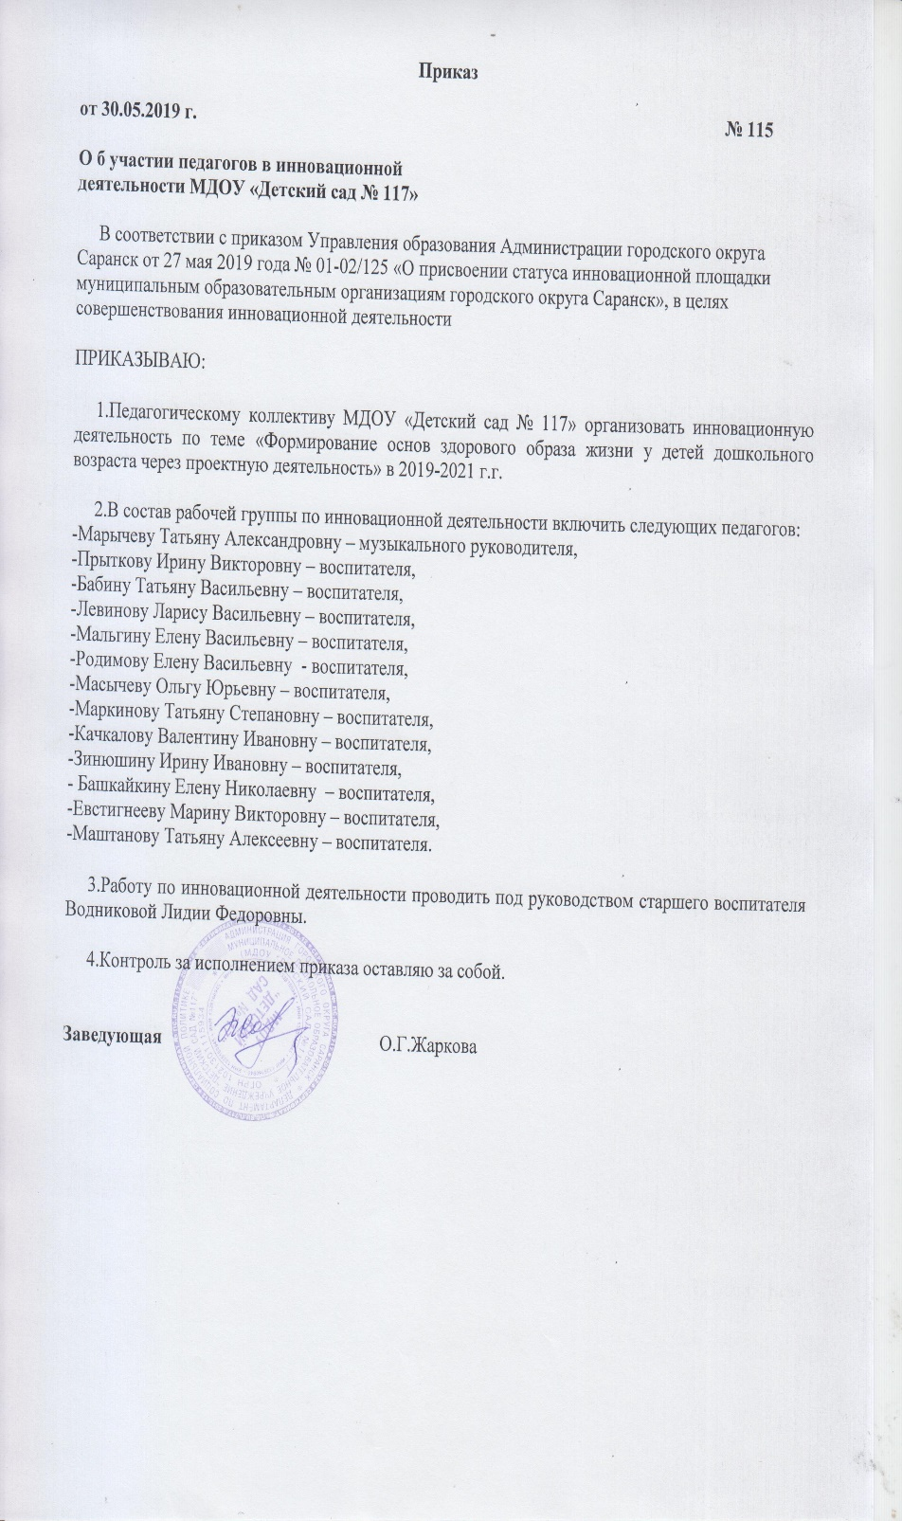
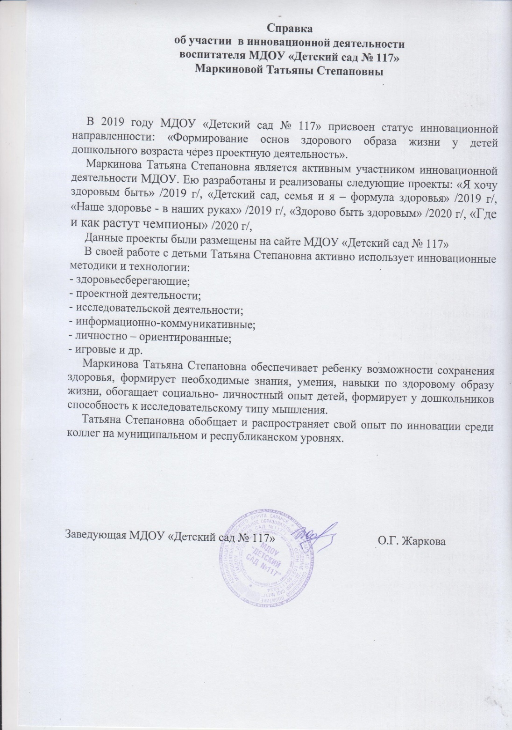

Slide 6
2. Наставничество

Slide 7
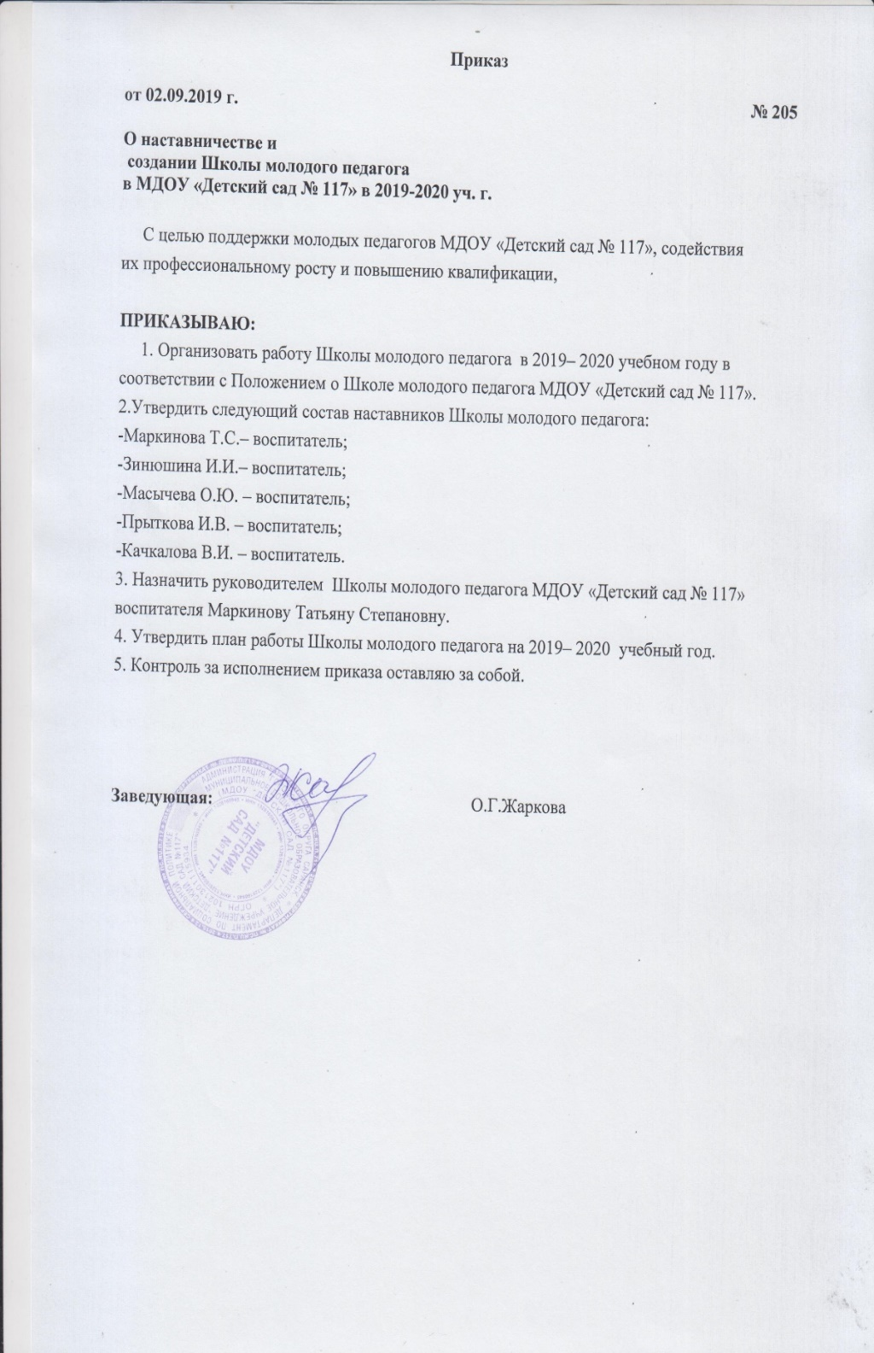
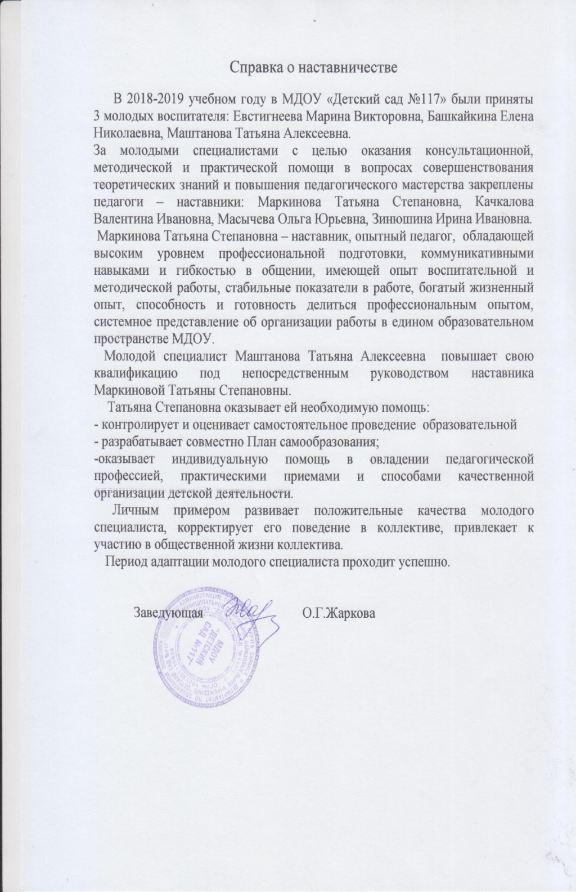

Slide 8
3. Наличие публикаций, включая интернет - публикации

Slide 9
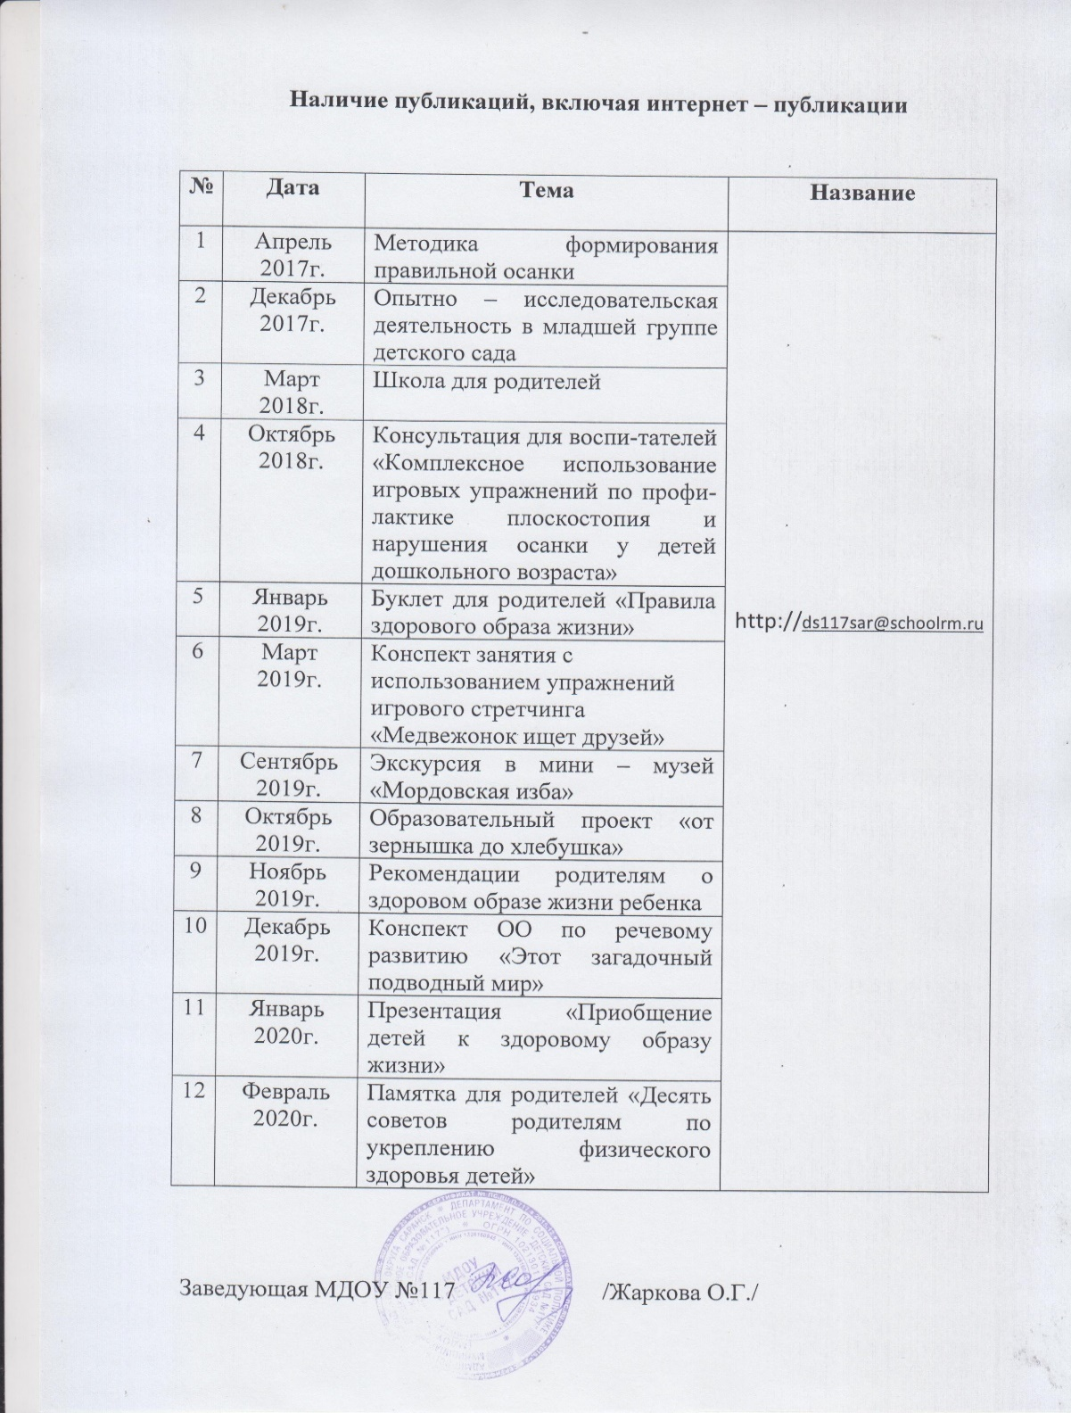

Slide 10
4. Результаты участия воспитанников в конкурсах, выставках, турнирах, соревнованиях, акциях, фестивалях.

Slide 11
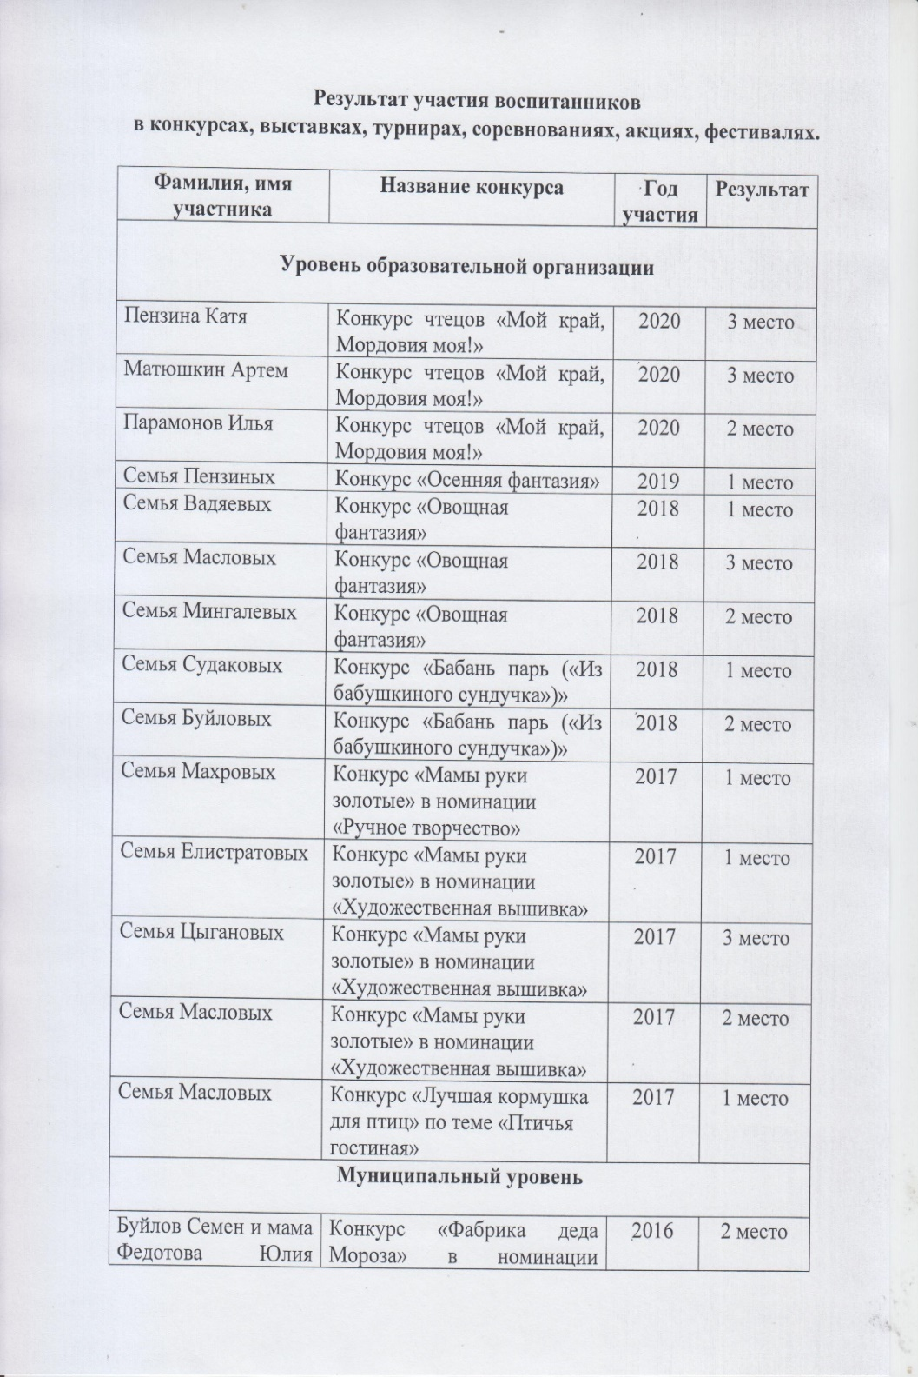
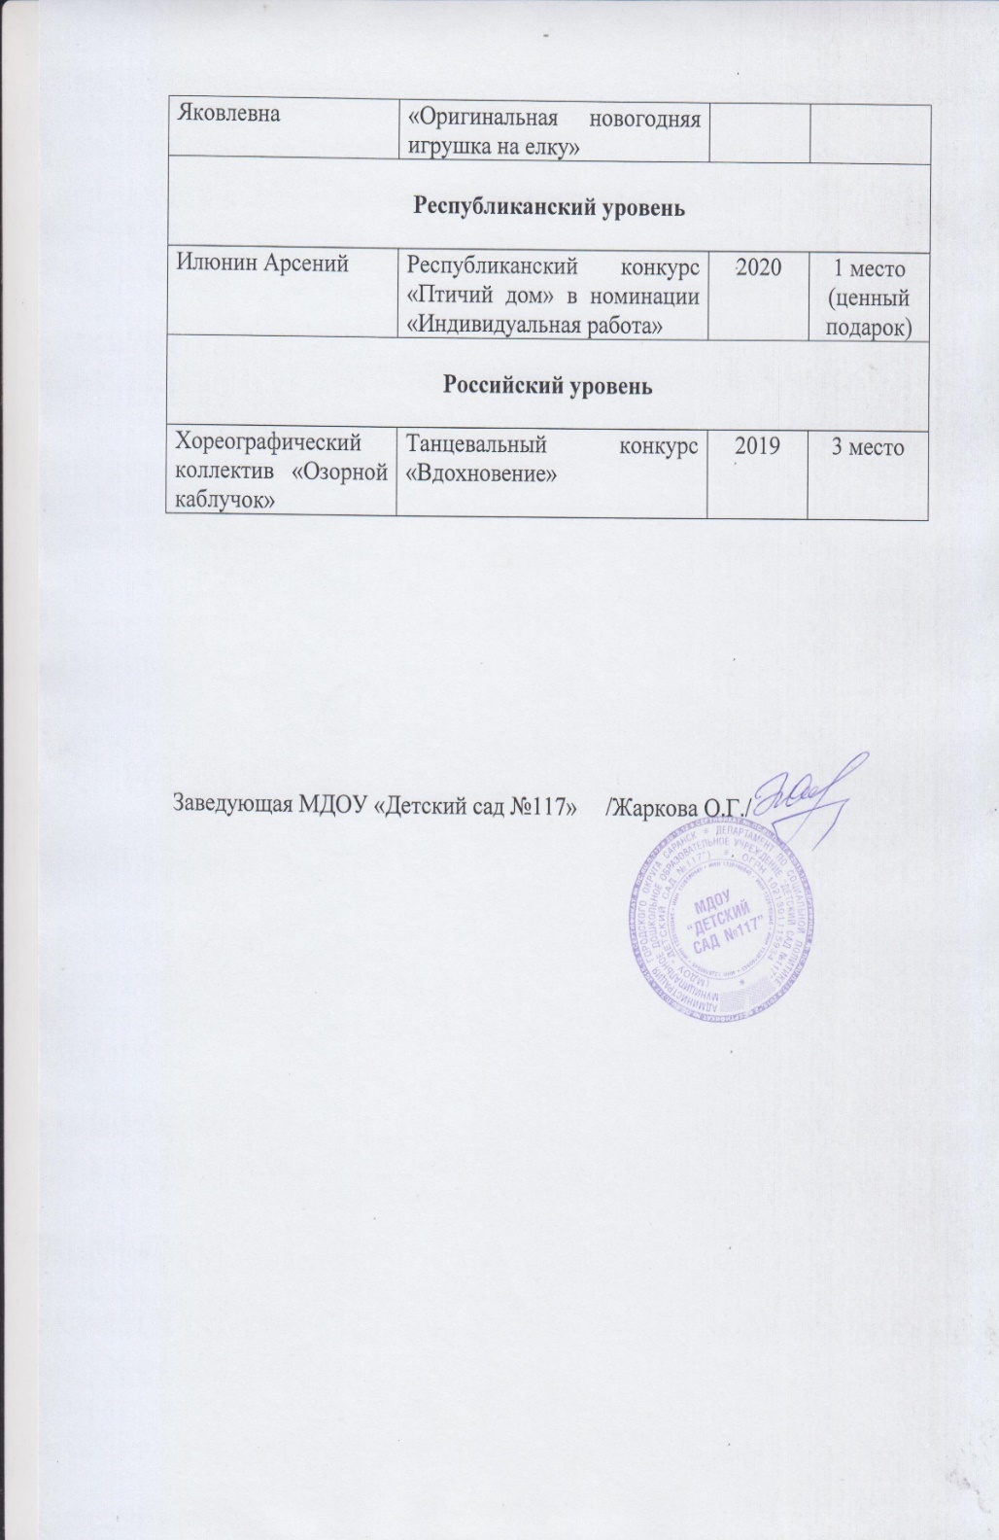

Slide 12
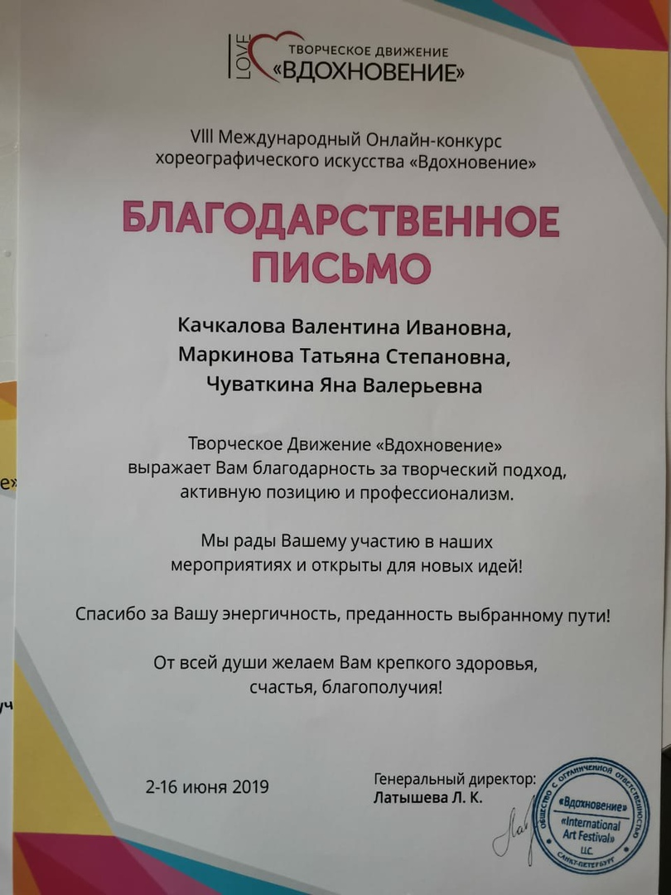
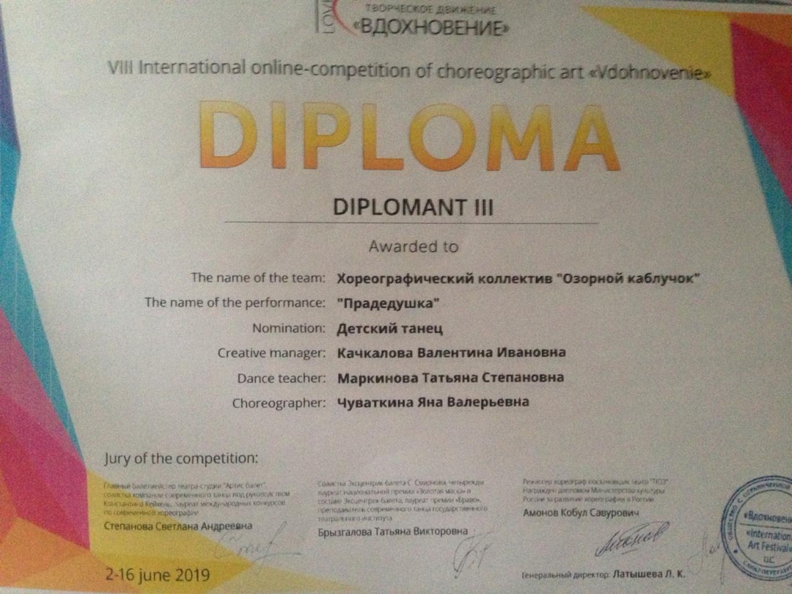

Slide 13
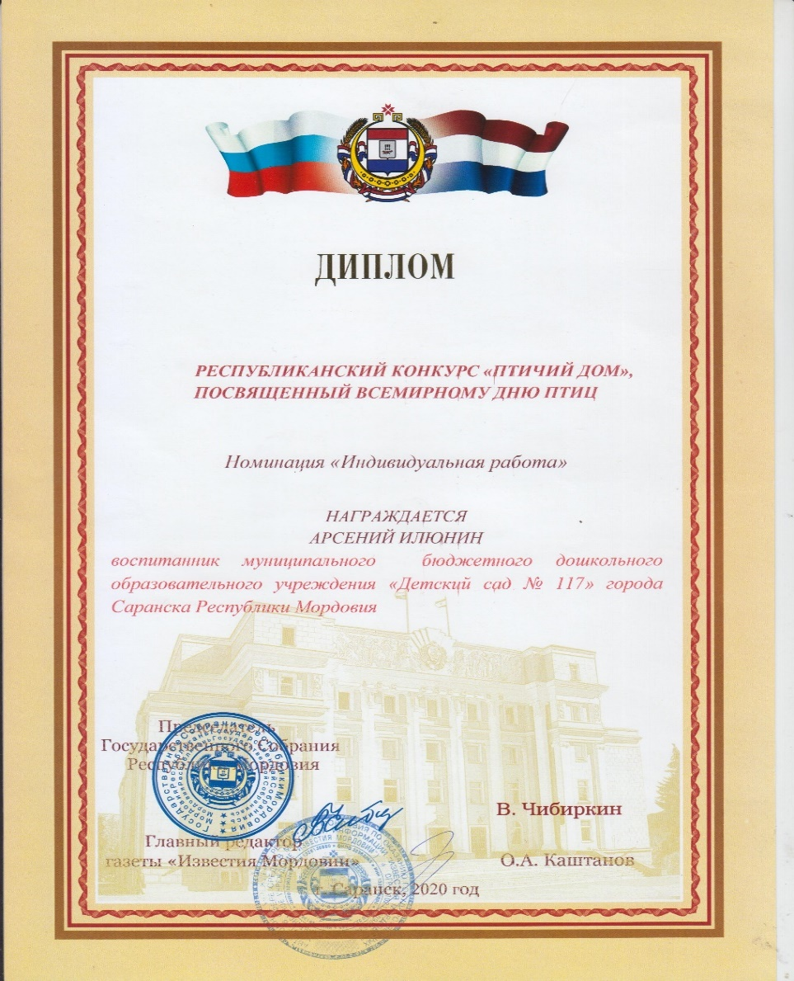

Slide 14
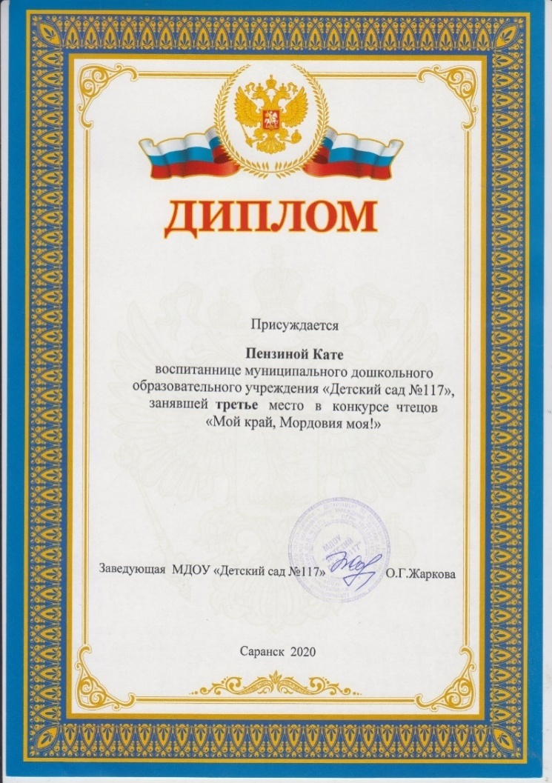
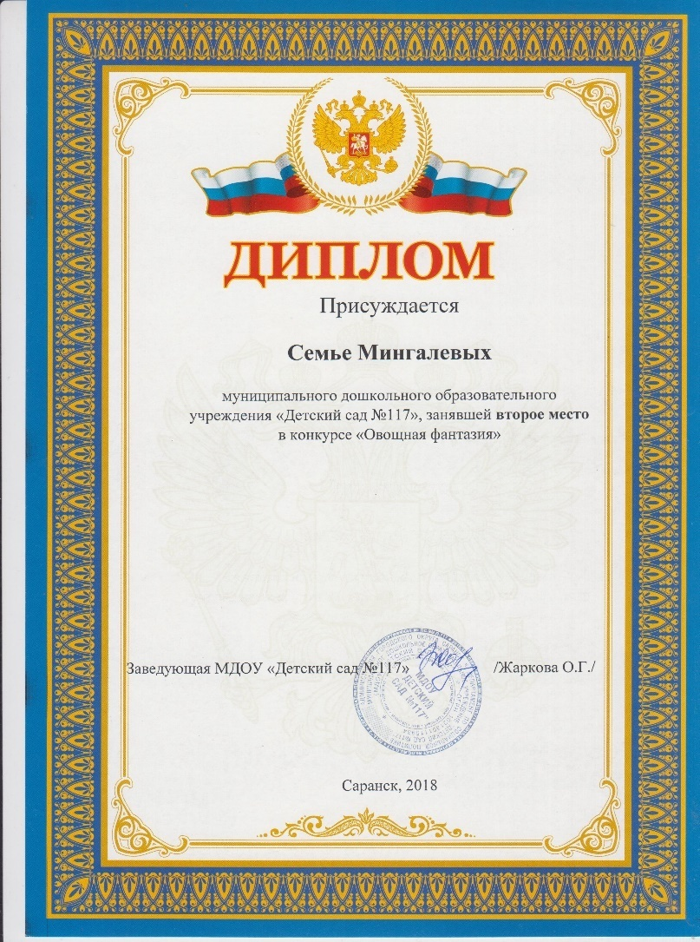
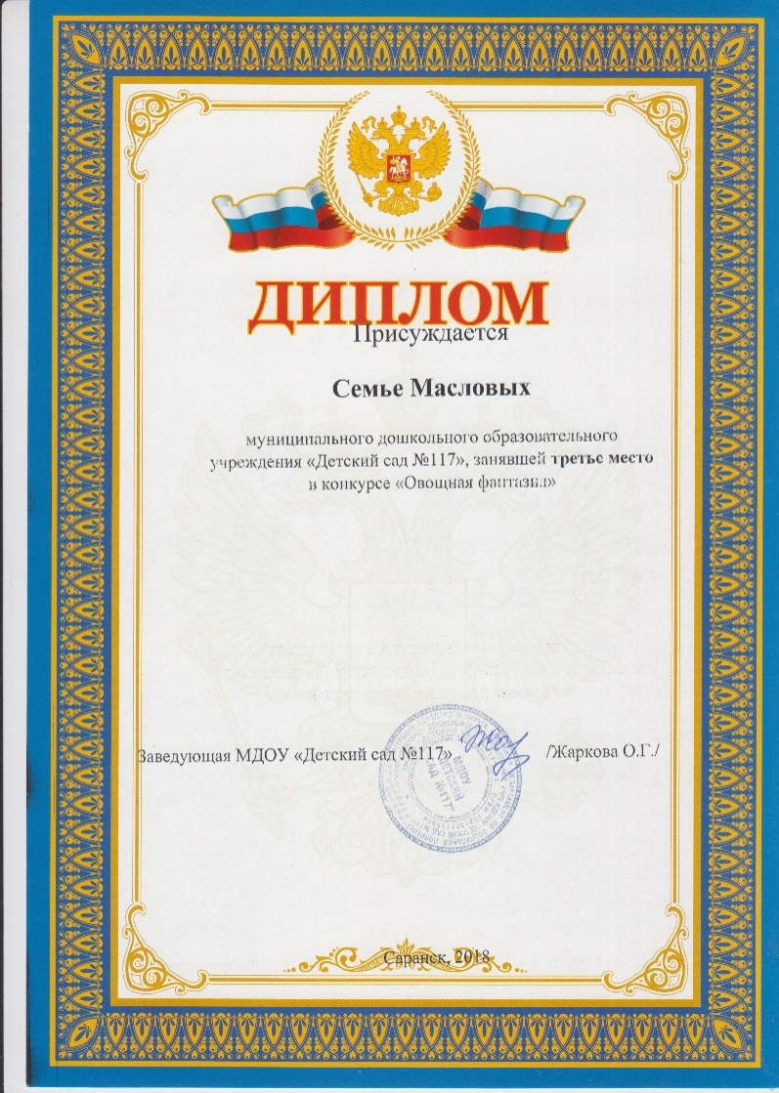

Slide 15
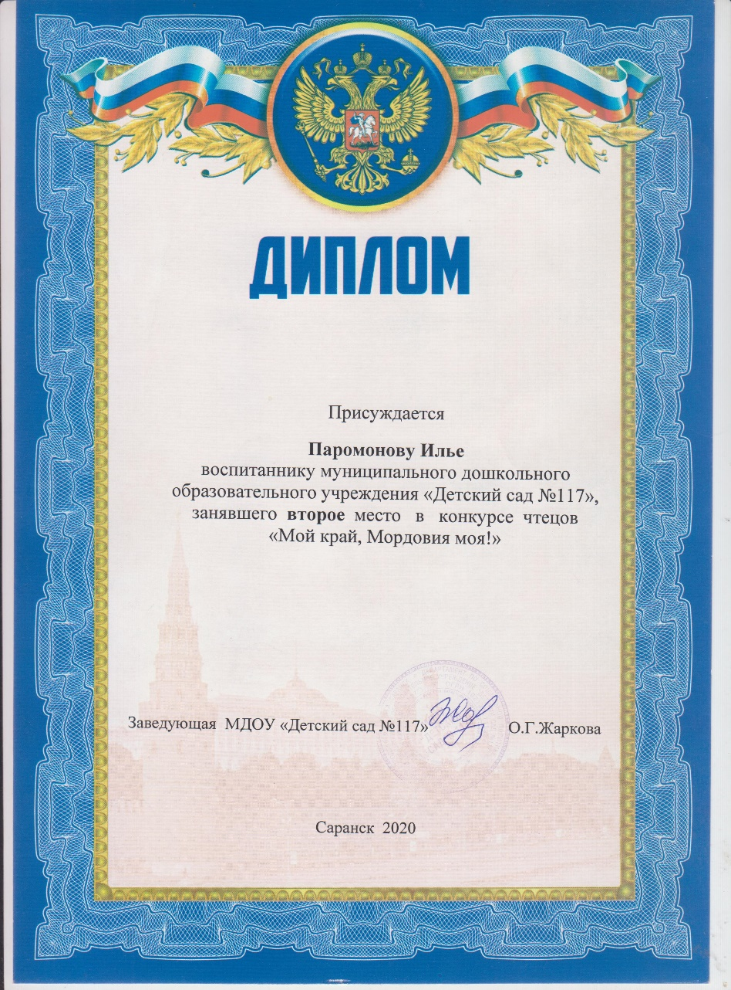
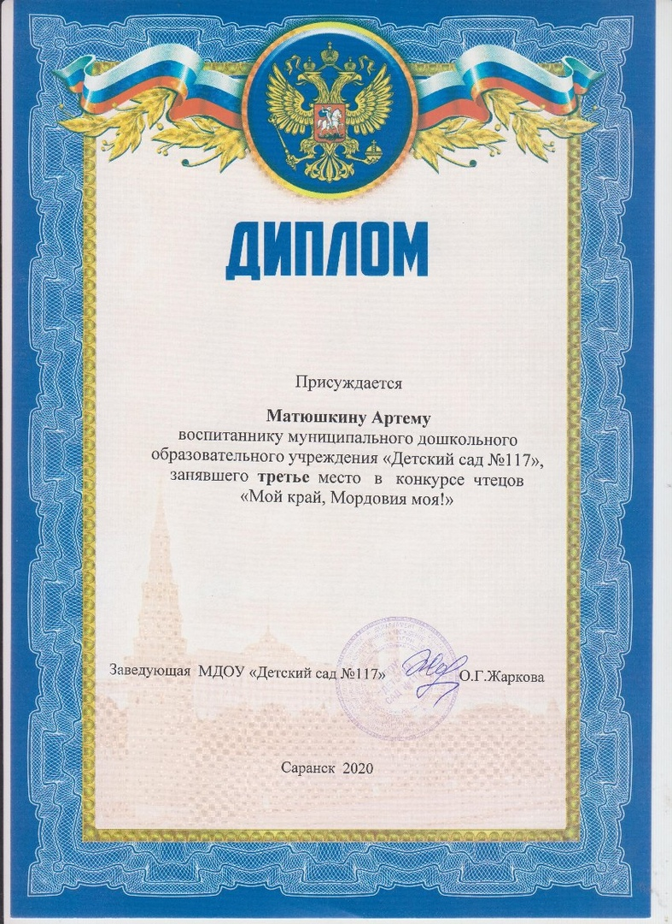

Slide 16
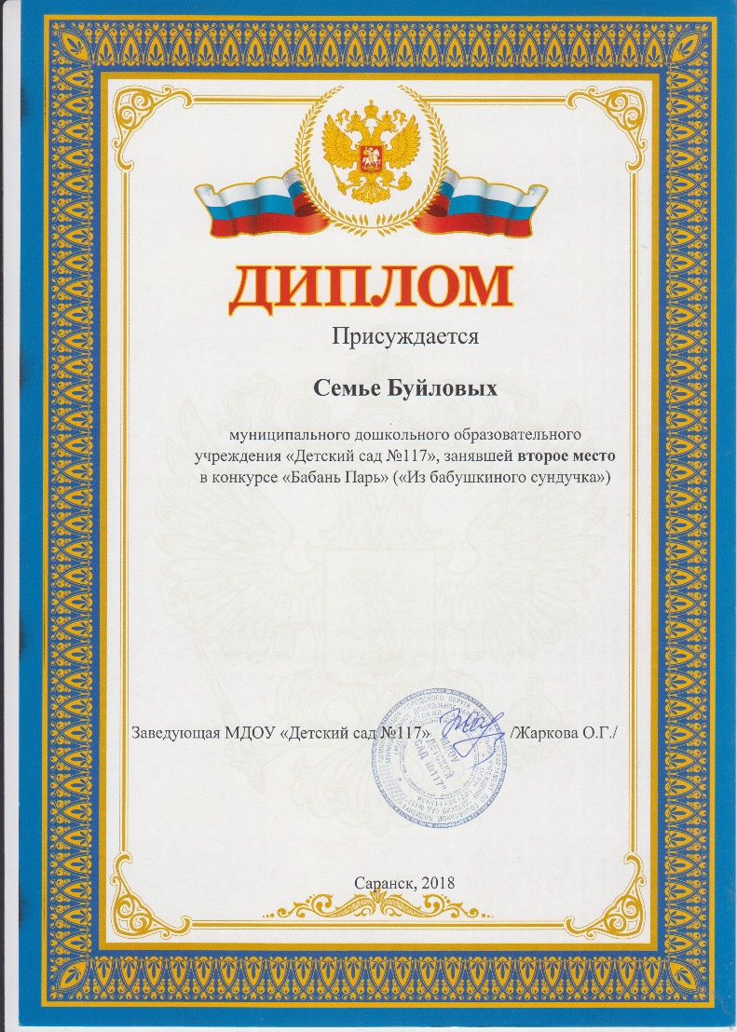
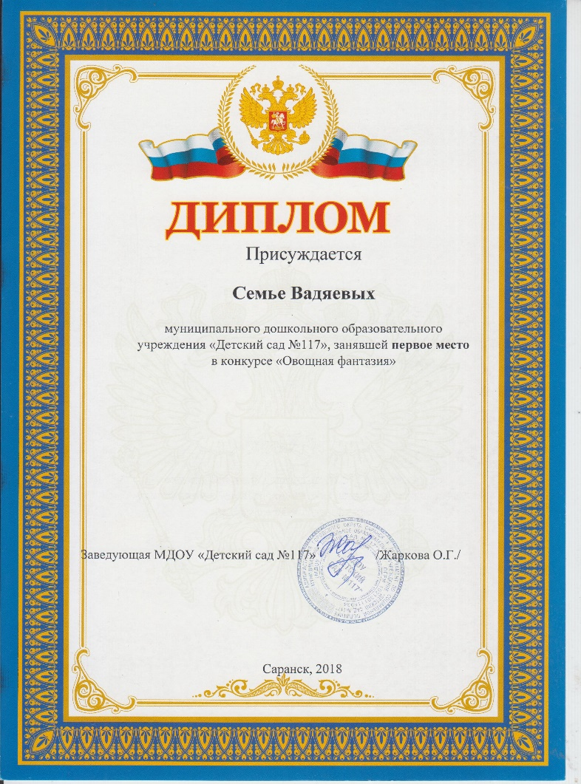

Slide 17
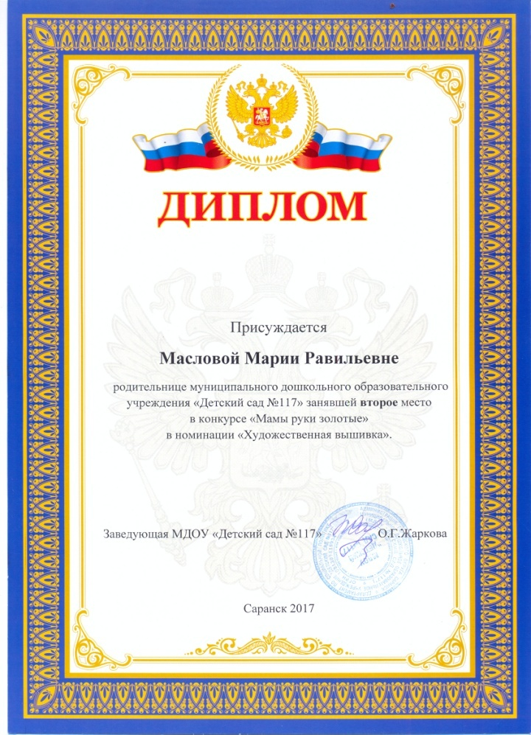
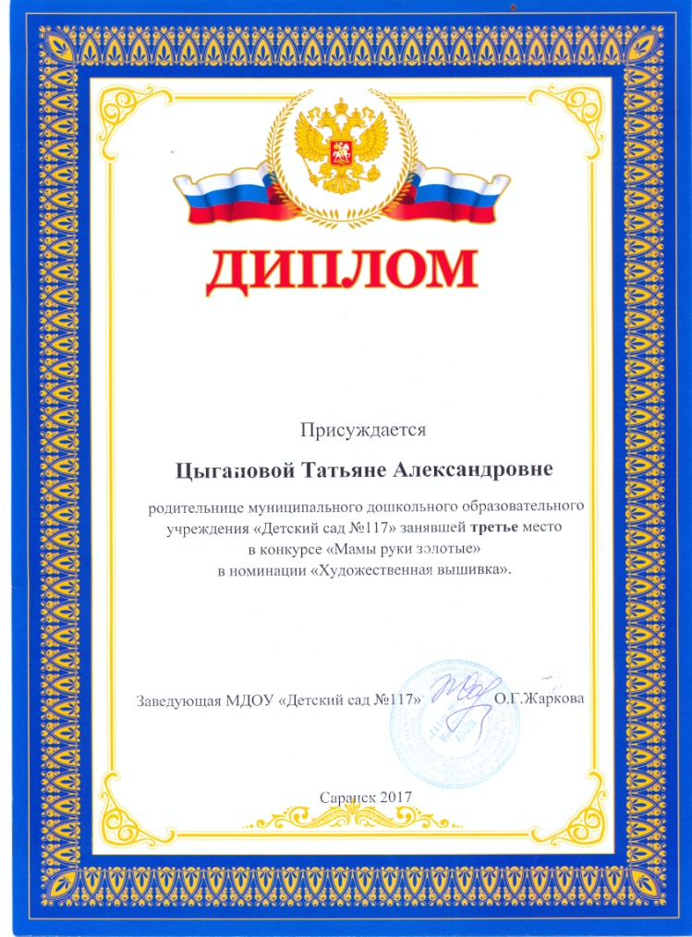
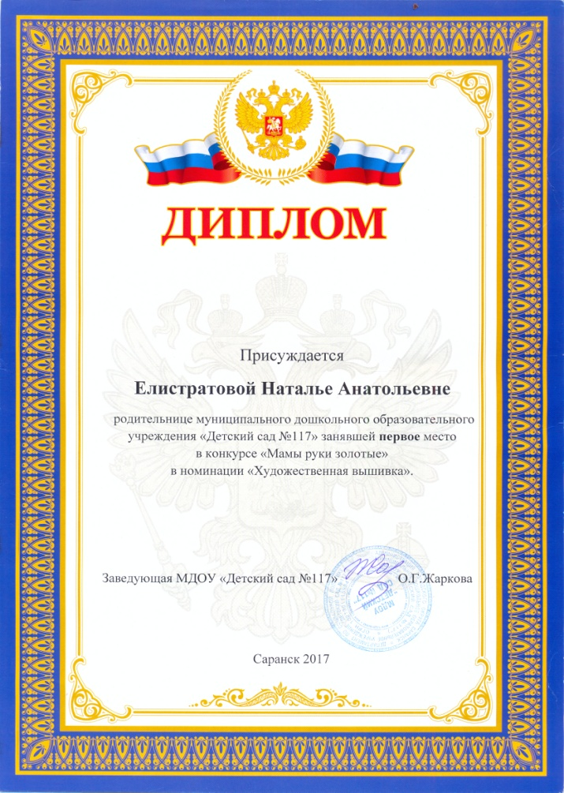

Slide 18
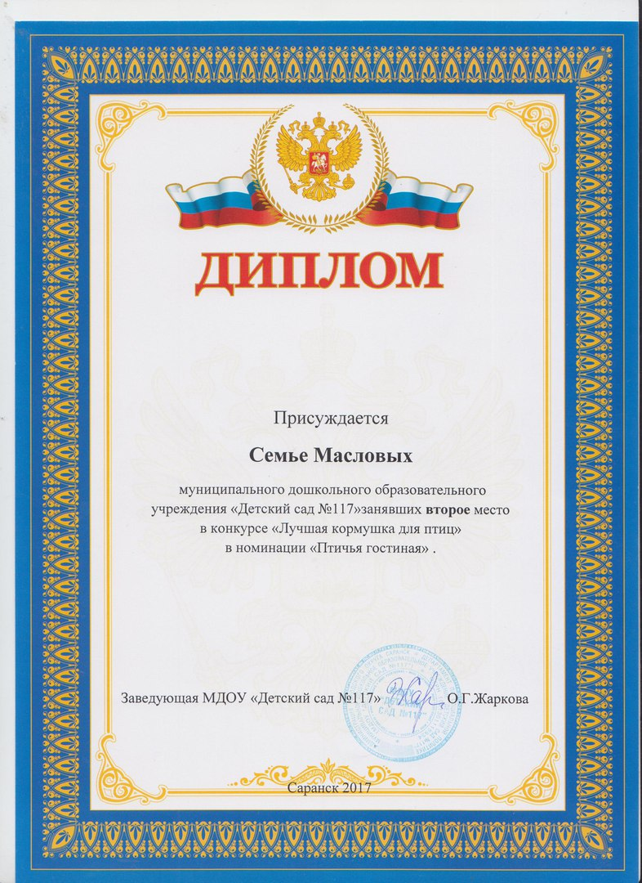
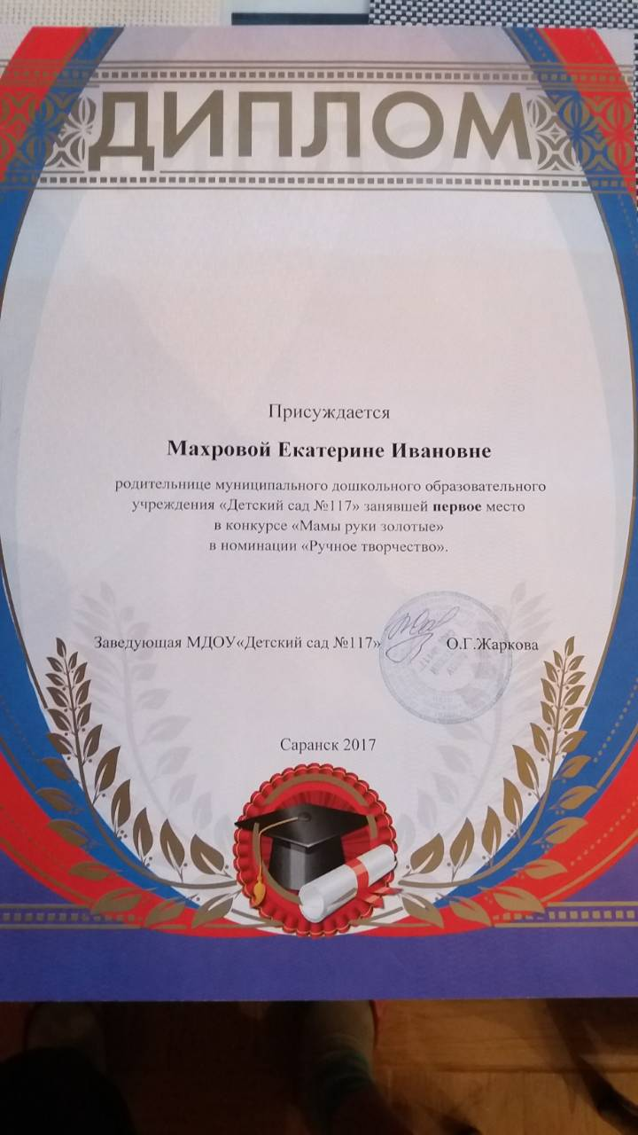
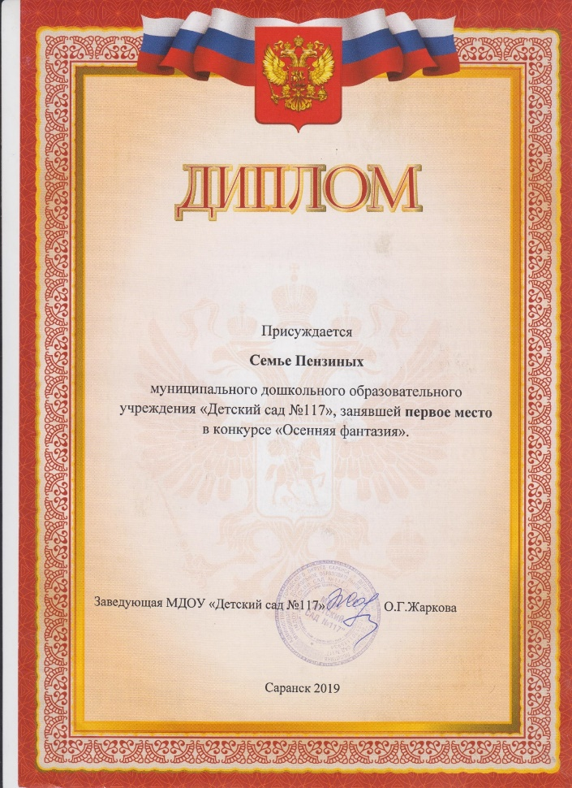

Slide 19
5. Наличие авторских программ, методических пособий.

Slide 20
6. Выступления на научно-практических конференциях, педчтениях, семинарах, секциях, методических объединениях.

Slide 21
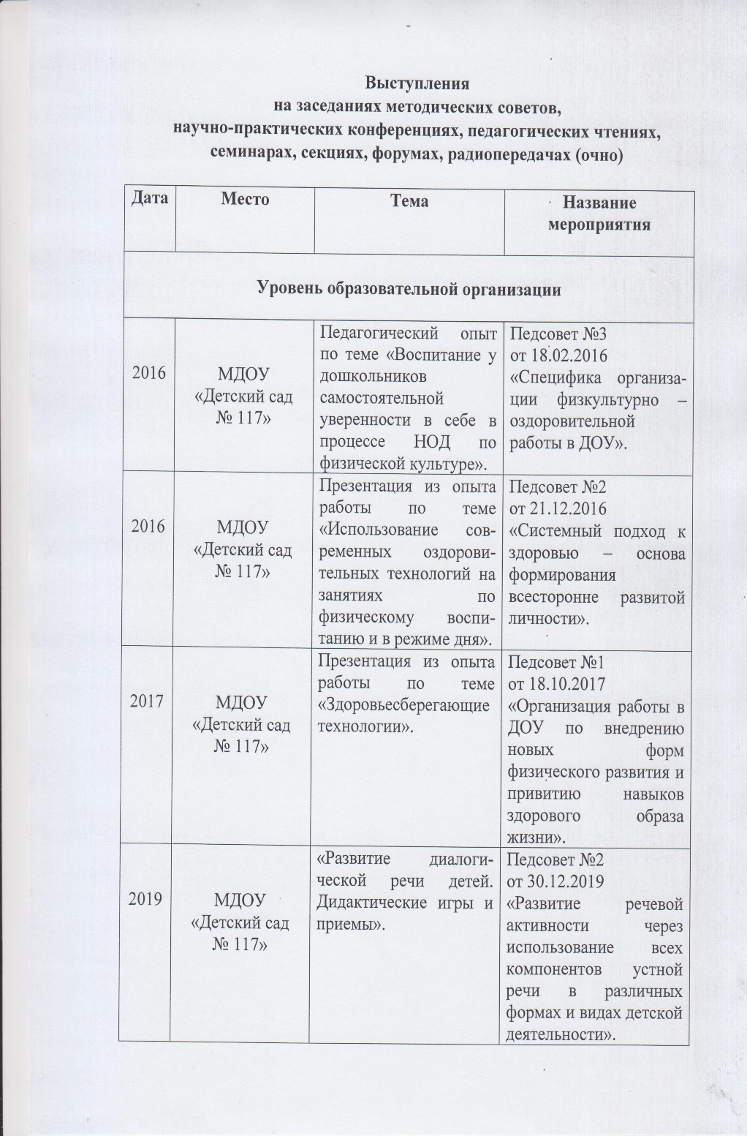
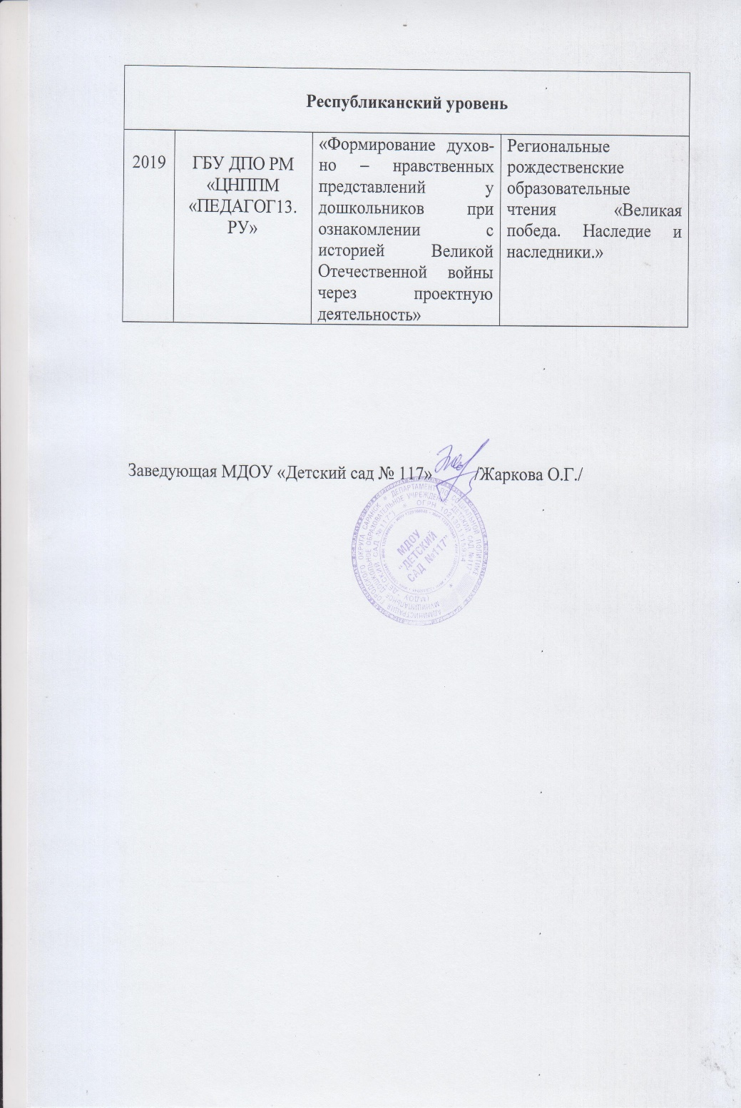

Slide 22
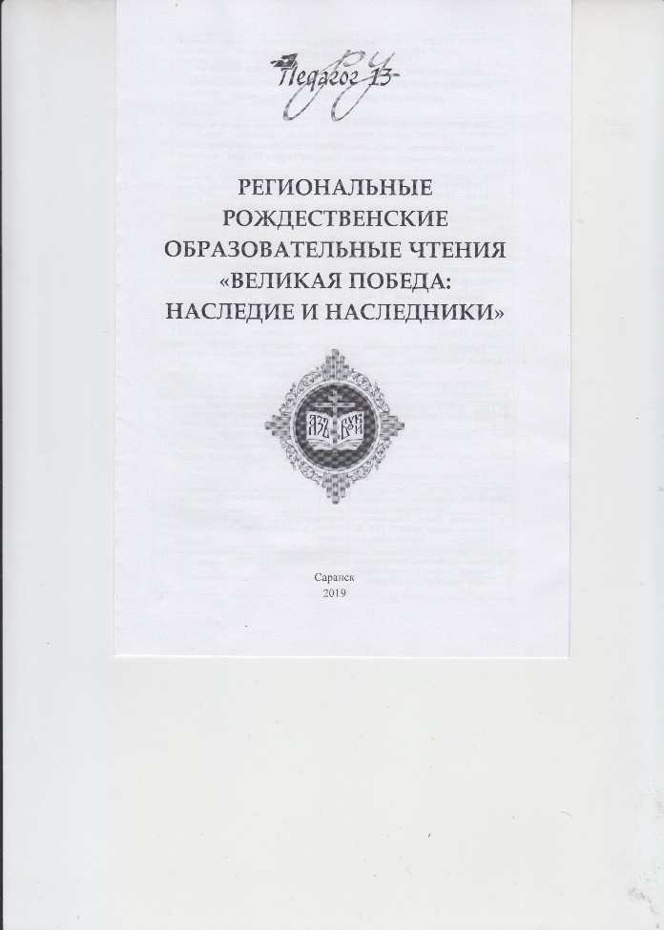
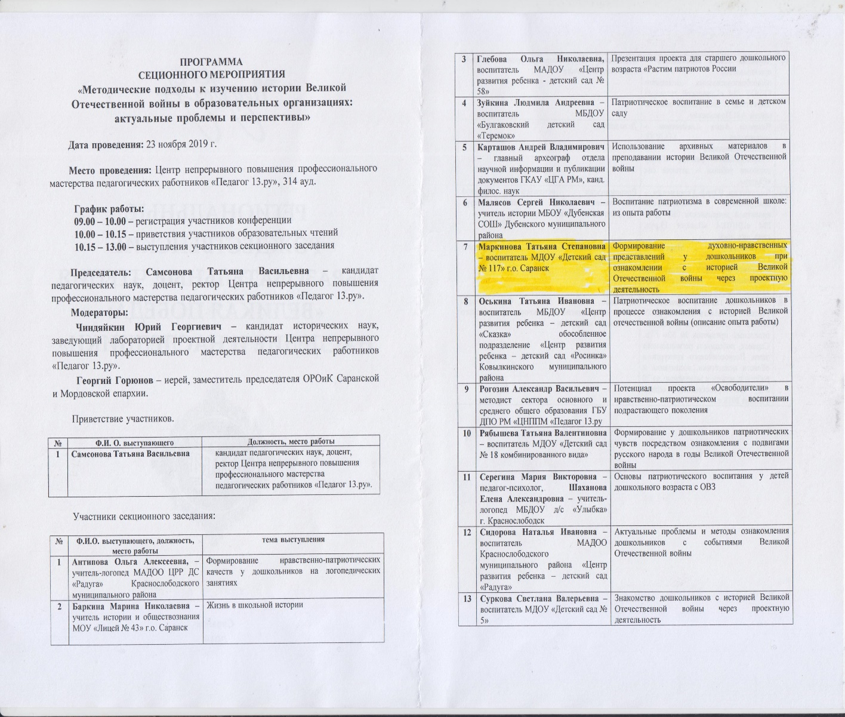

Slide 23
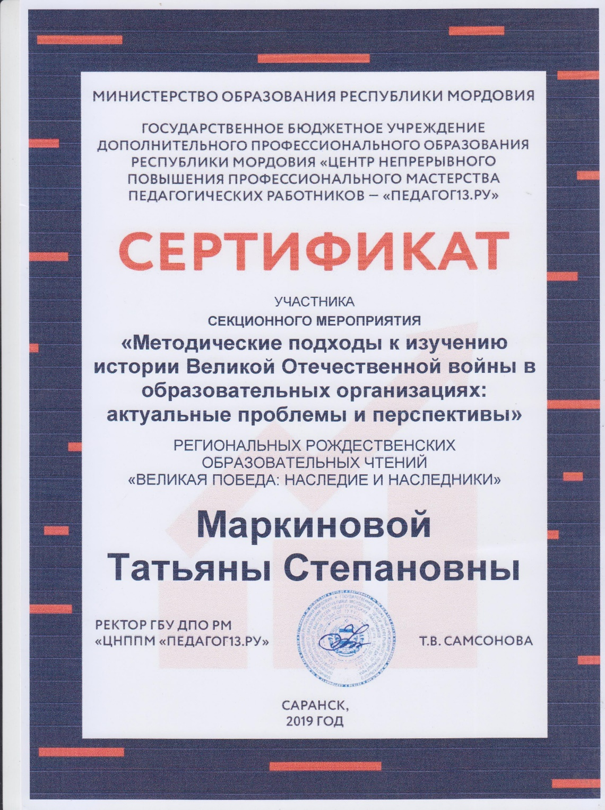

Slide 24
7. Проведение открытых занятий, мастер-классов, мероприятий.

Slide 25
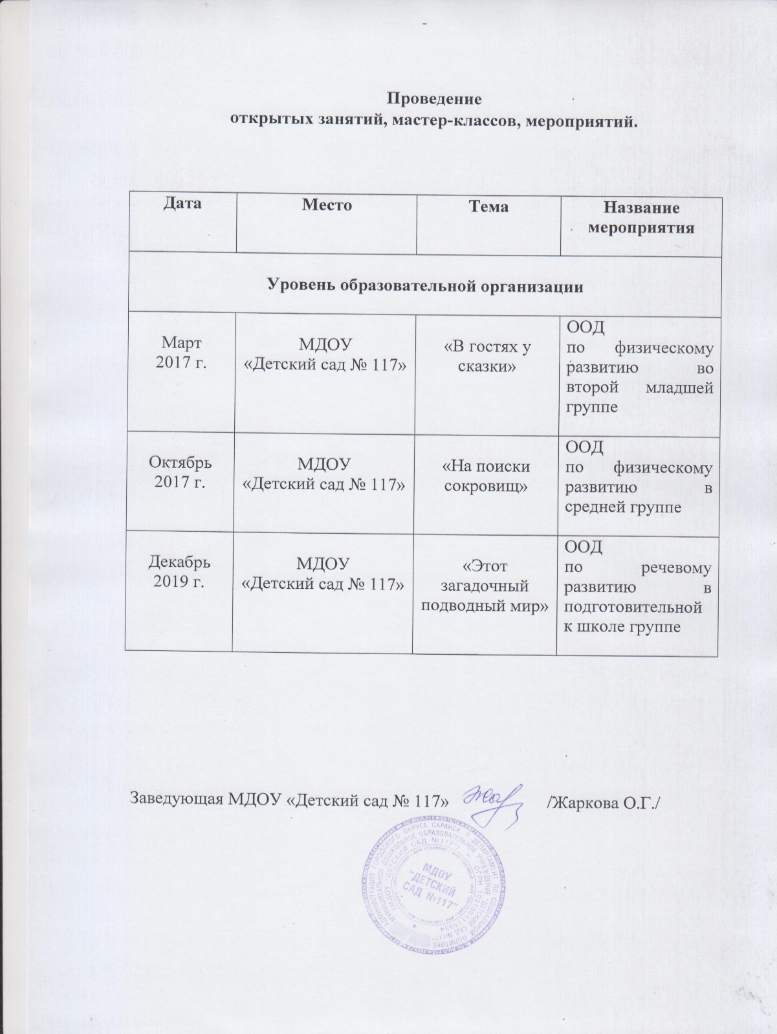

Slide 26
8. Экспертная деятельность

Slide 27
9. Общественно – педагогическая деятельность педагога: участие в экспертных комиссиях, в педагогических сообществах. в жюри конкурсов.

Slide 28
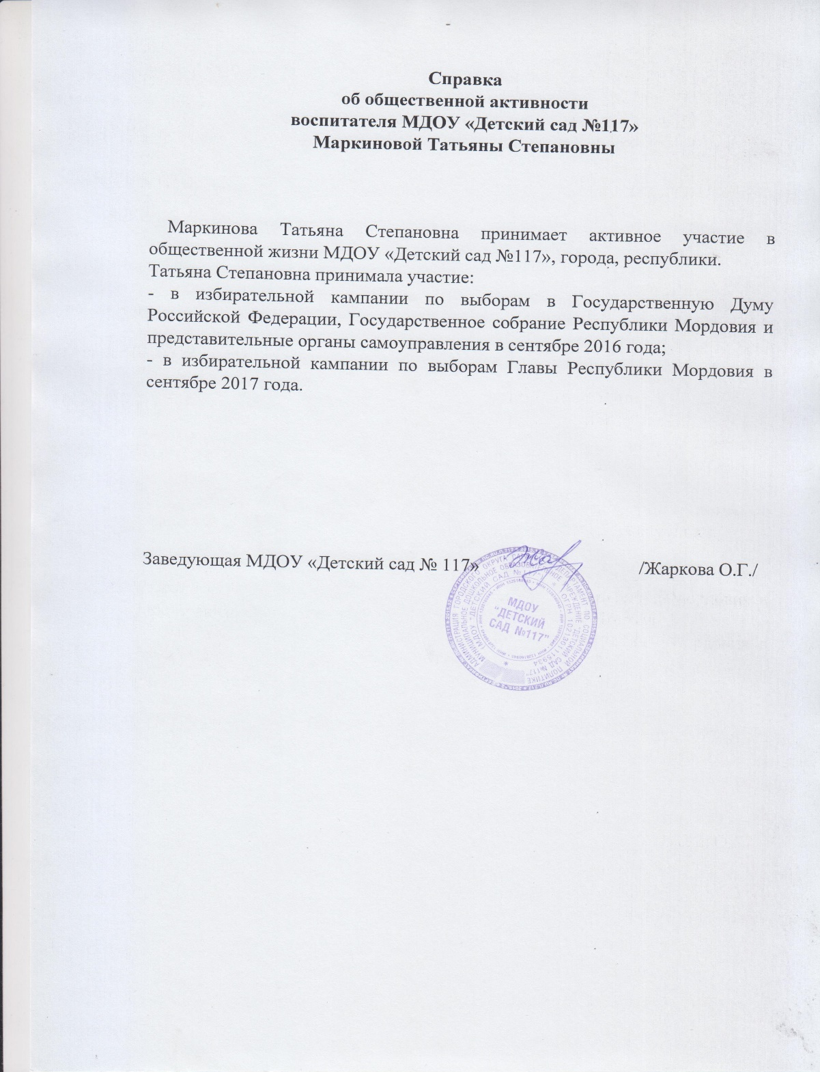

Slide 29
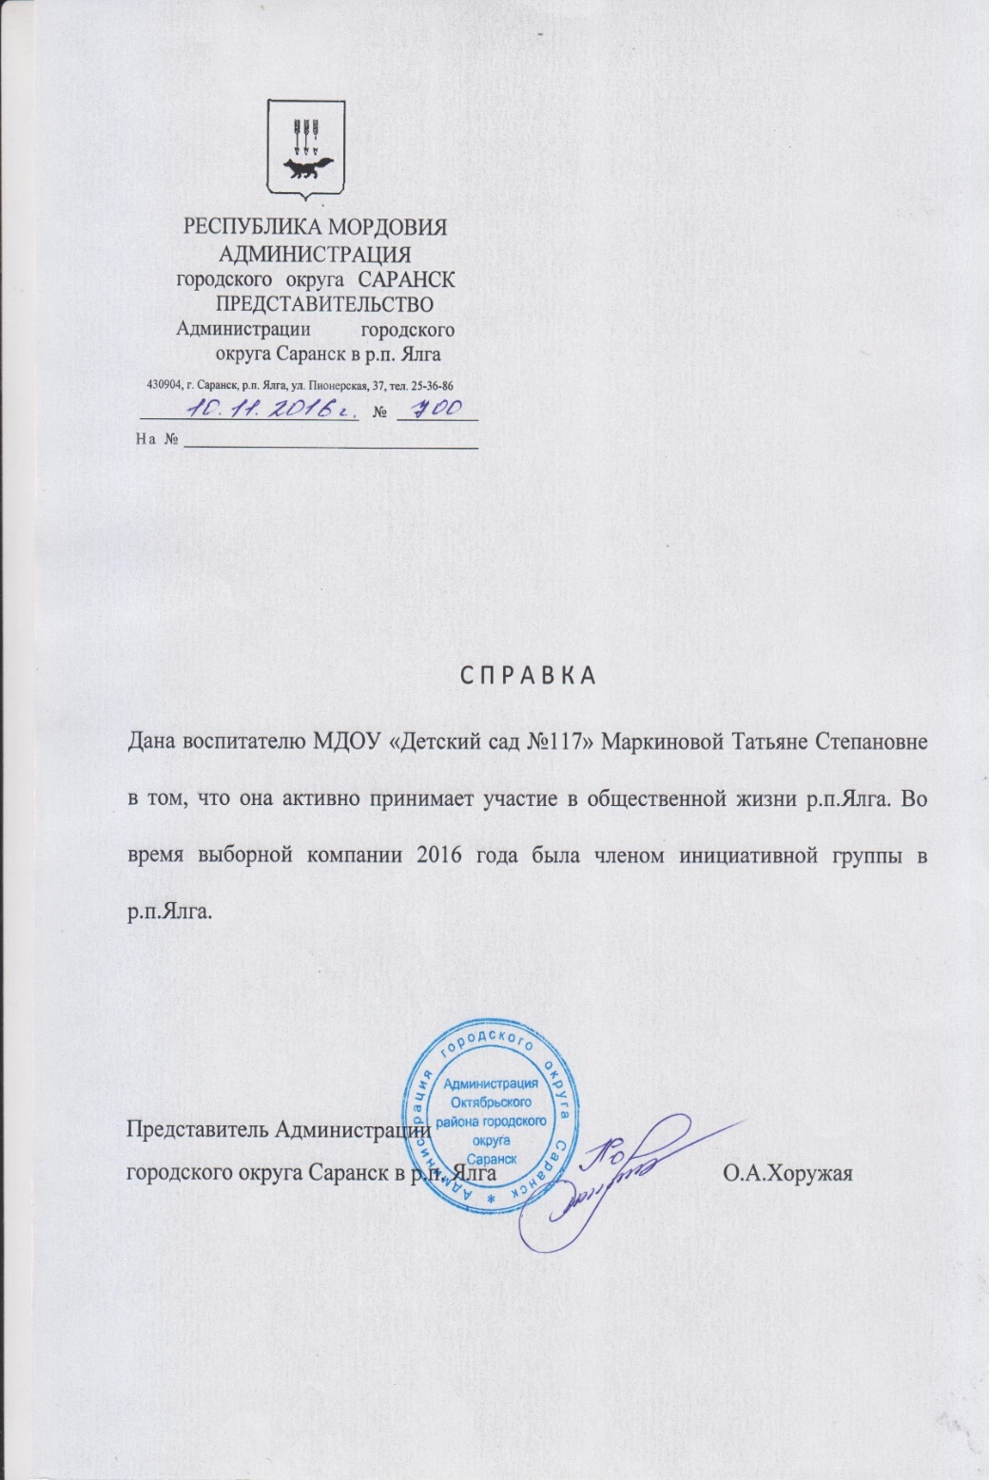
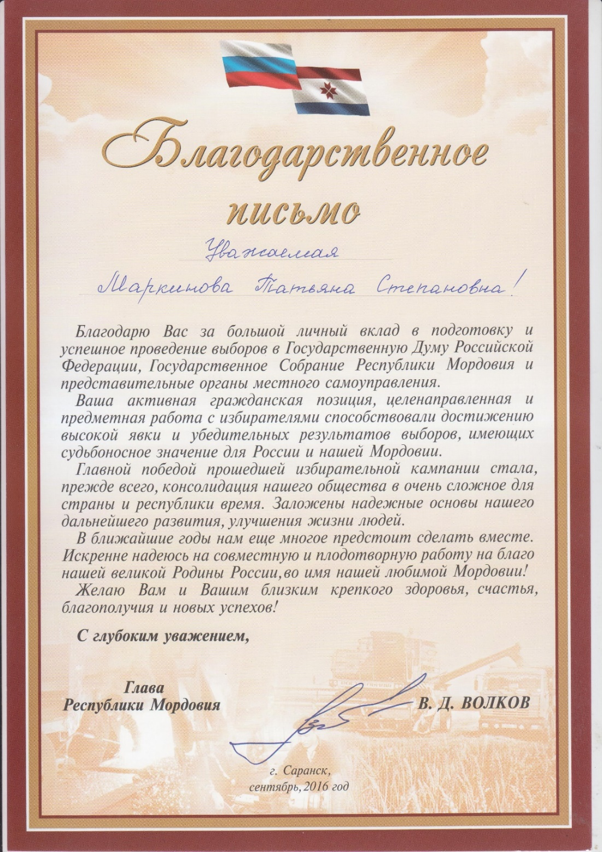

Slide 30
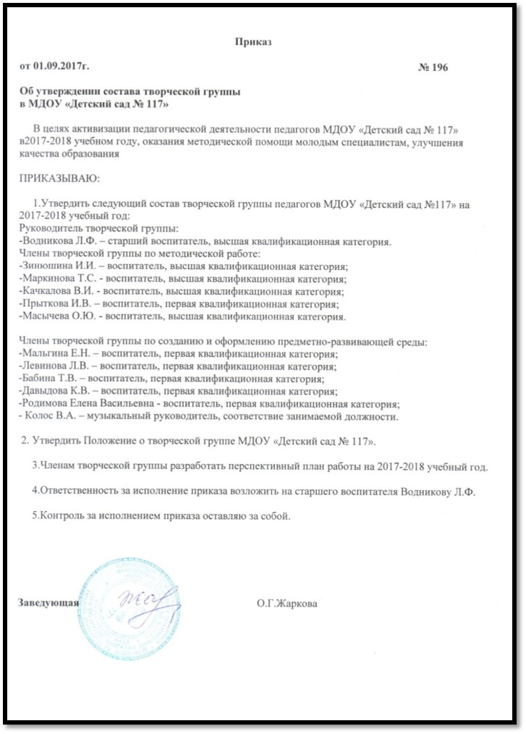
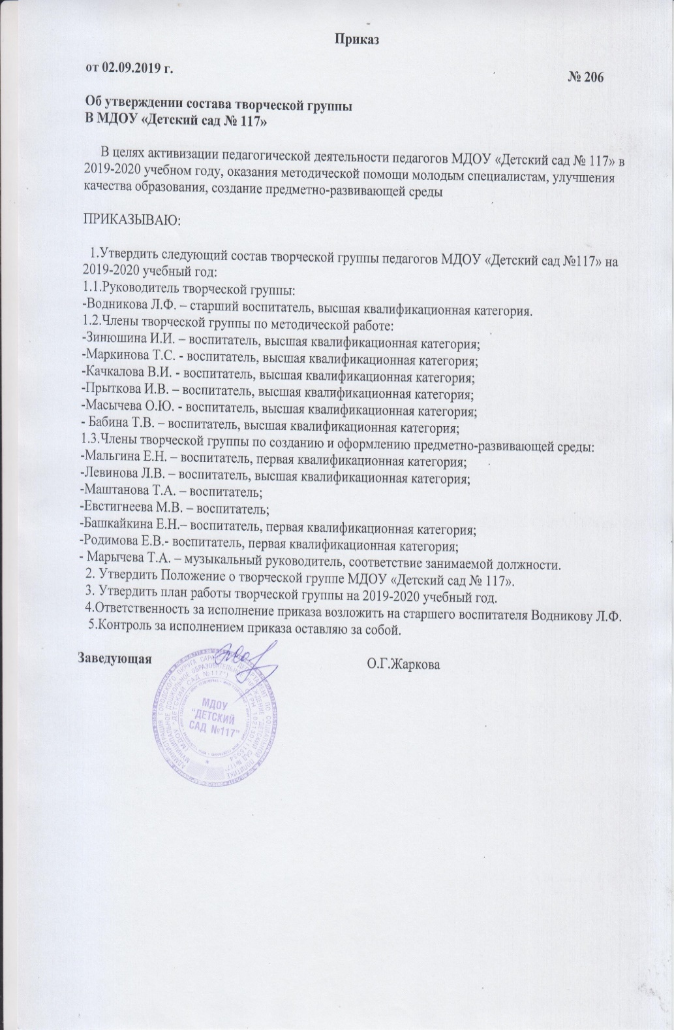

Slide 31
10. Позитивные результаты работы с воспитанниками.

Slide 32
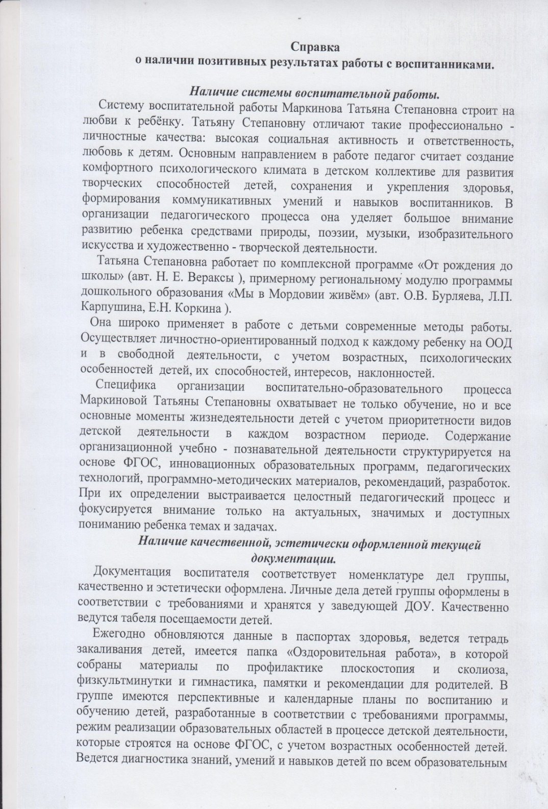
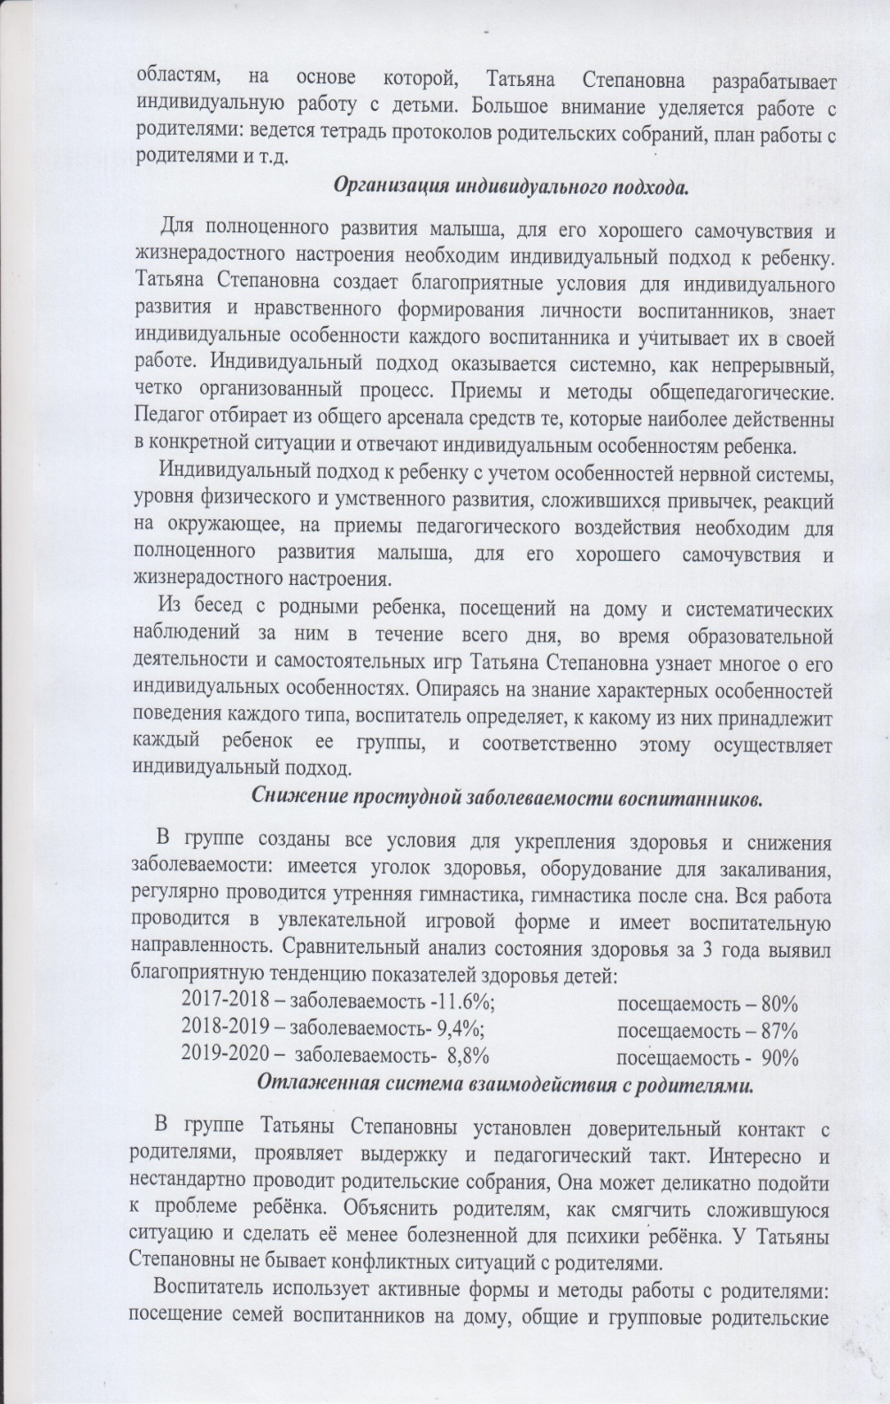

Slide 33
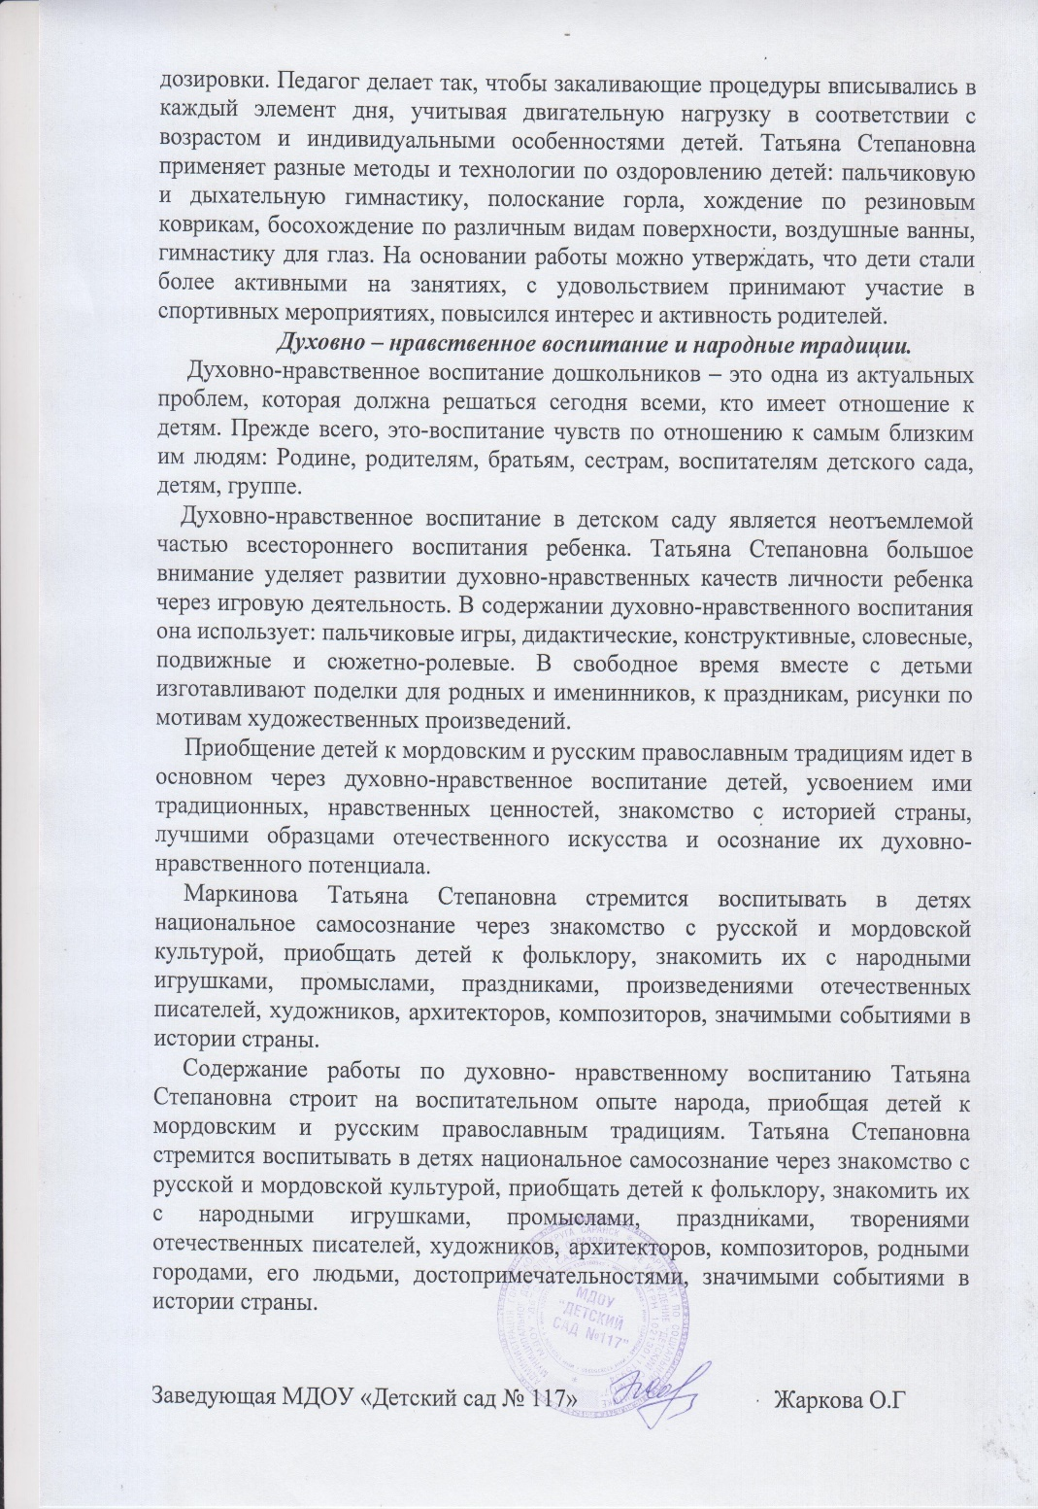

Slide 34
11. Качество взаимодействия с родителями

Slide 36
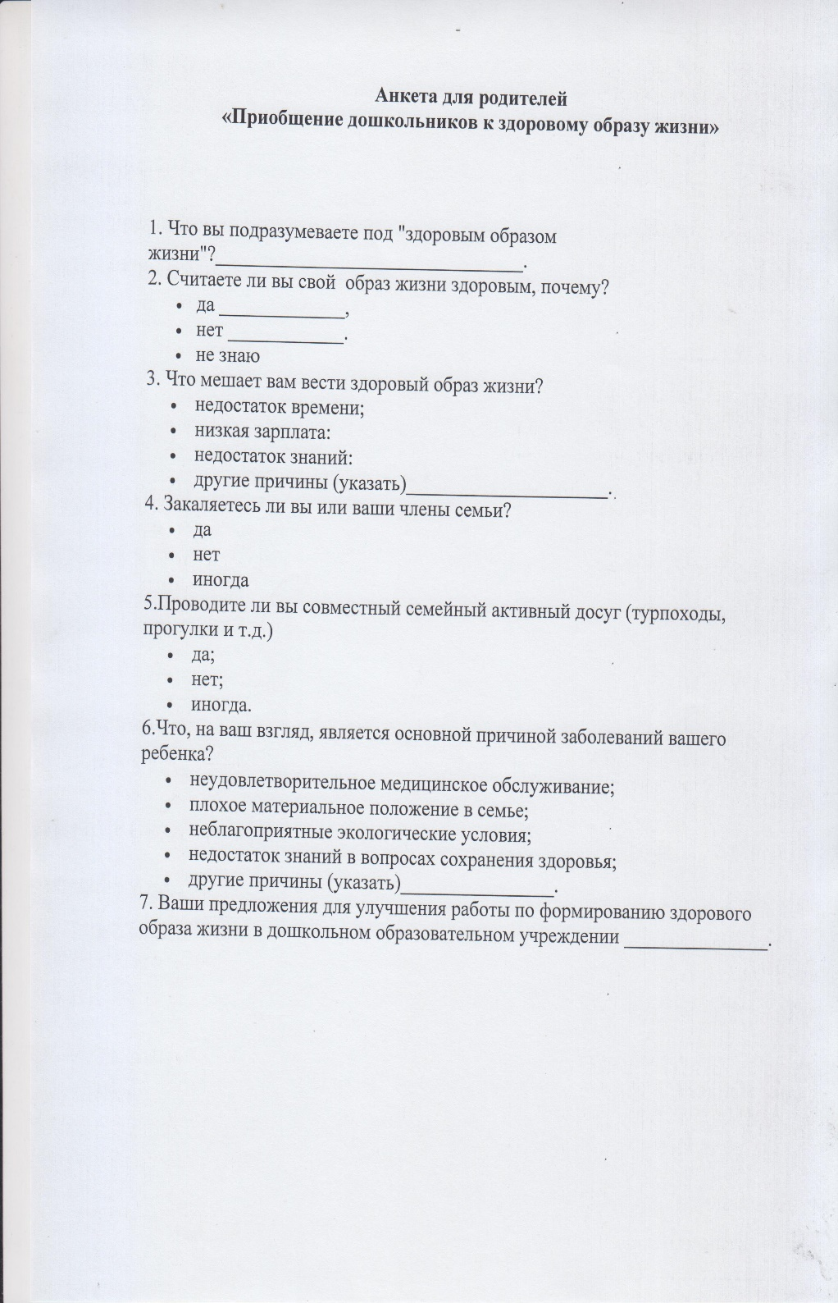
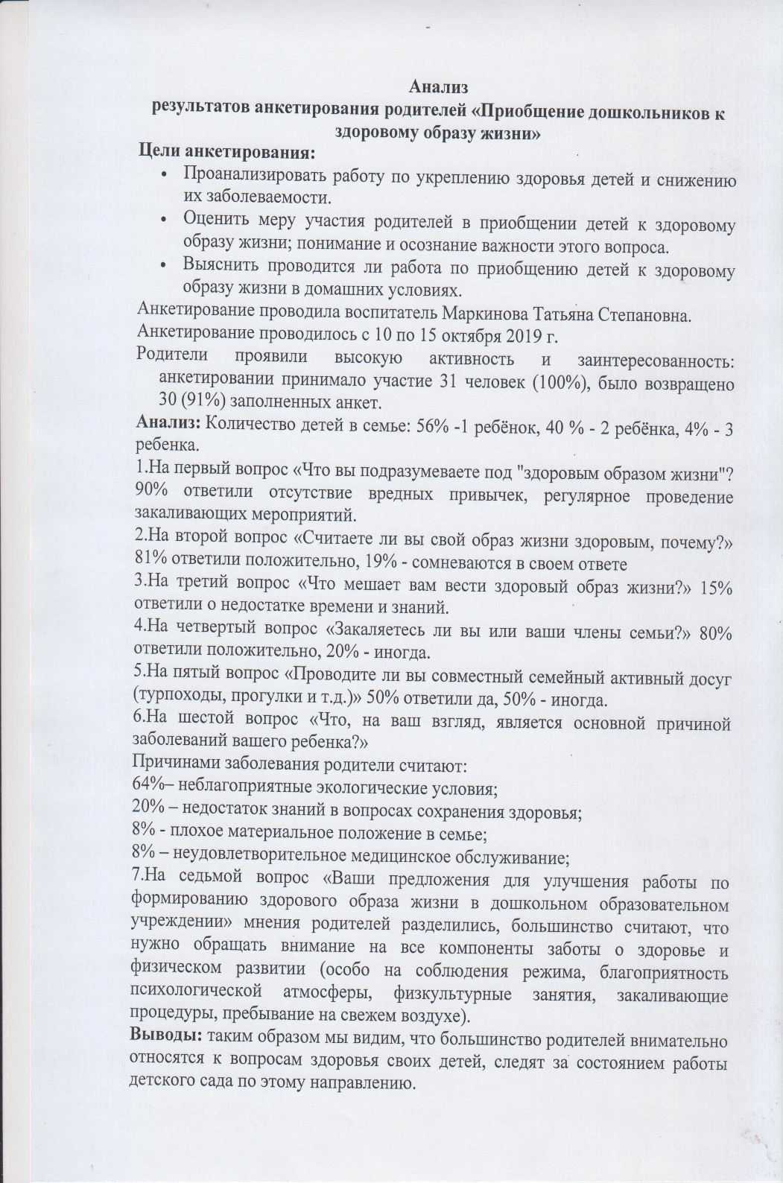

Slide 37
12. Работа с детьми из социально – неблагополучных семей

Slide 38
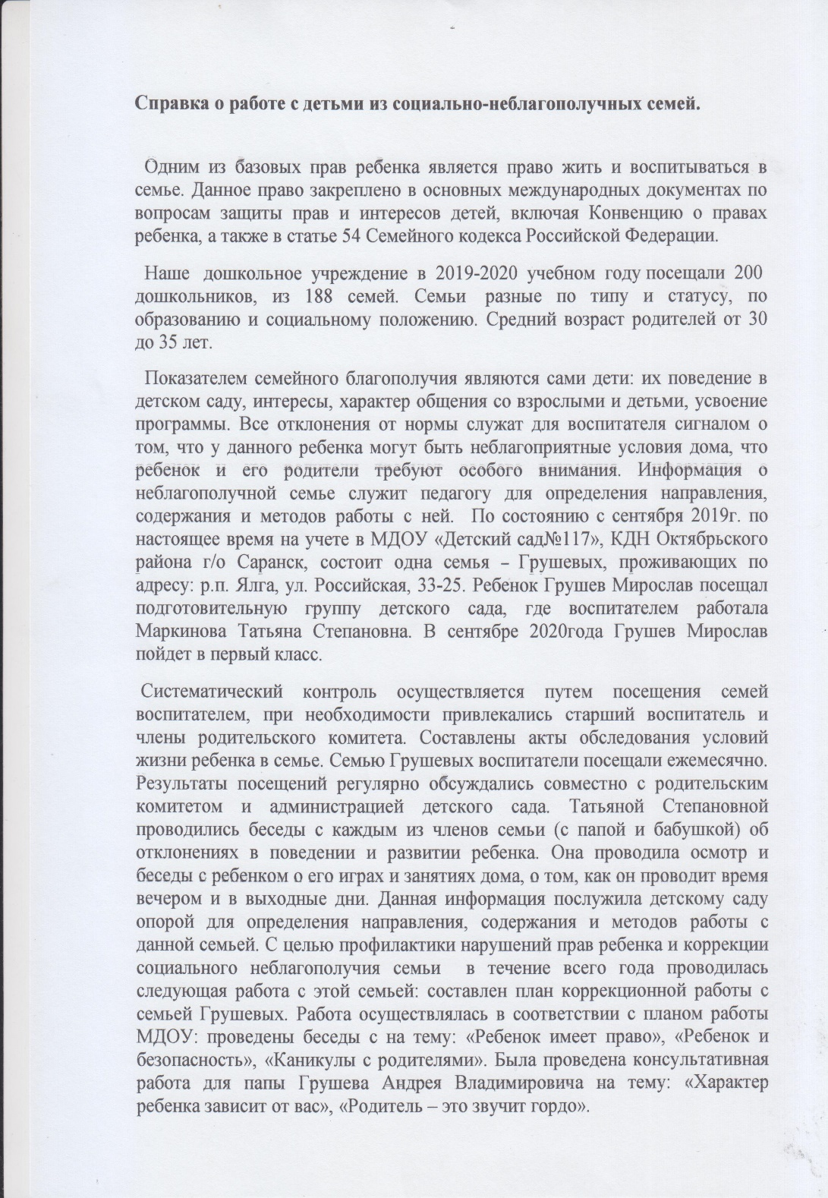
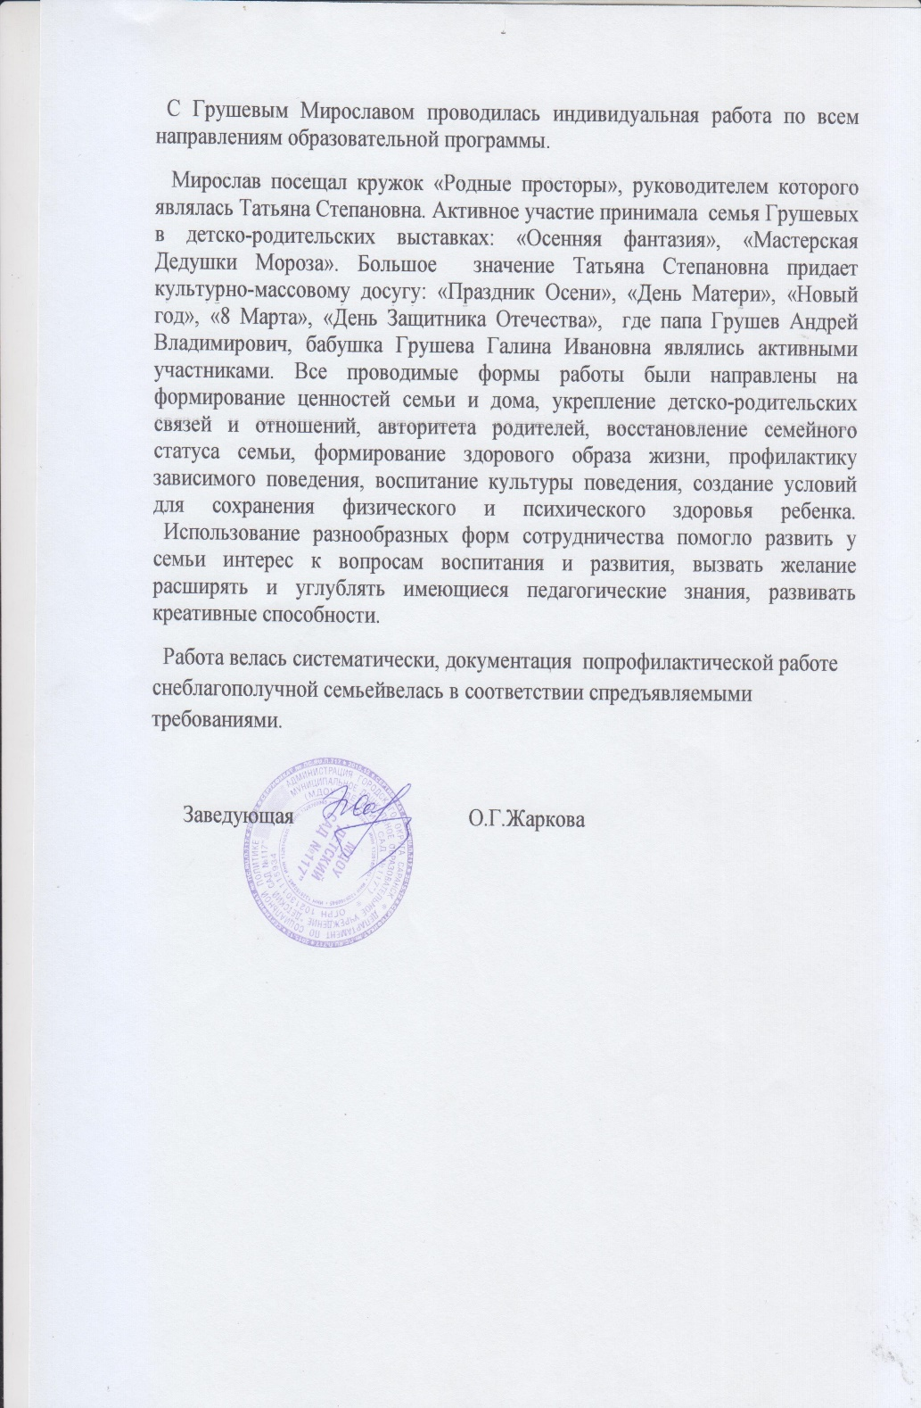

Slide 39
13. Участие педагога в профессиональных конкурсах.

Slide 40
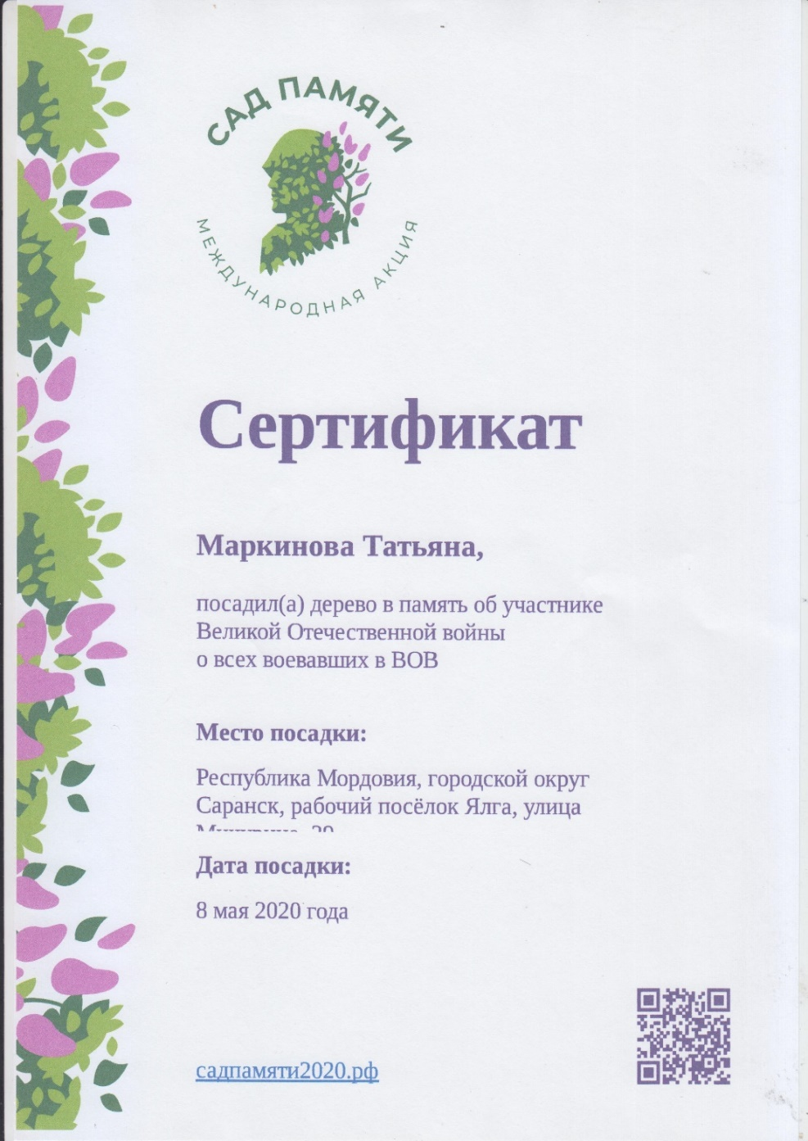

Slide 41
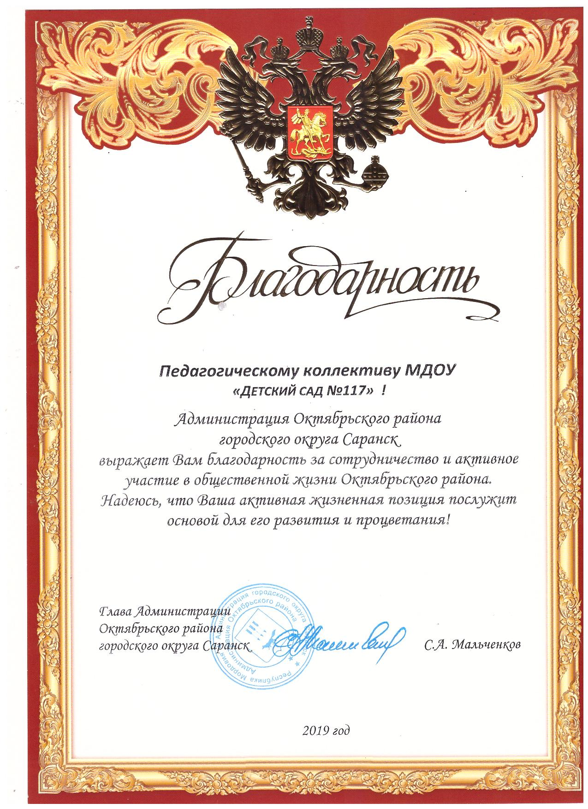

Slide 43
14. Награды и поощрения

Slide 44
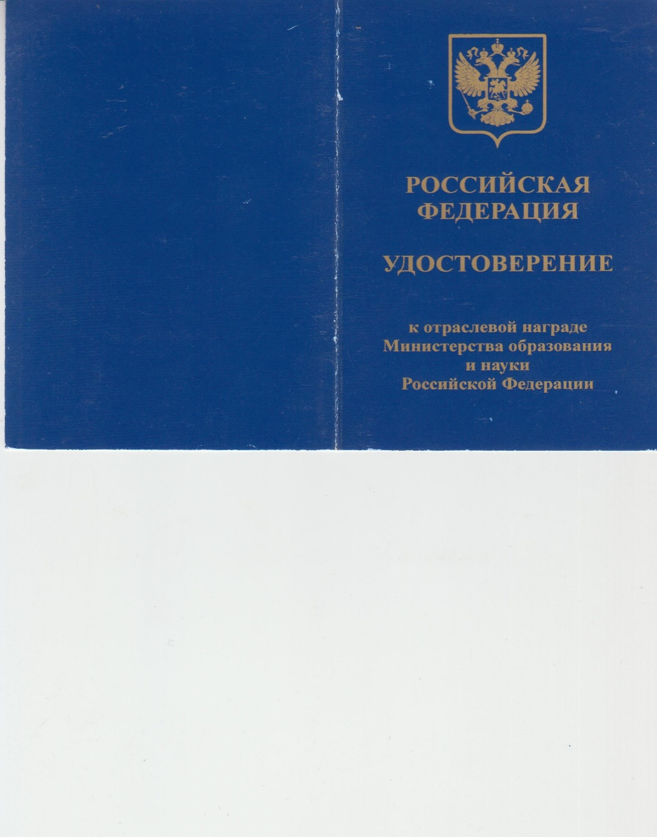
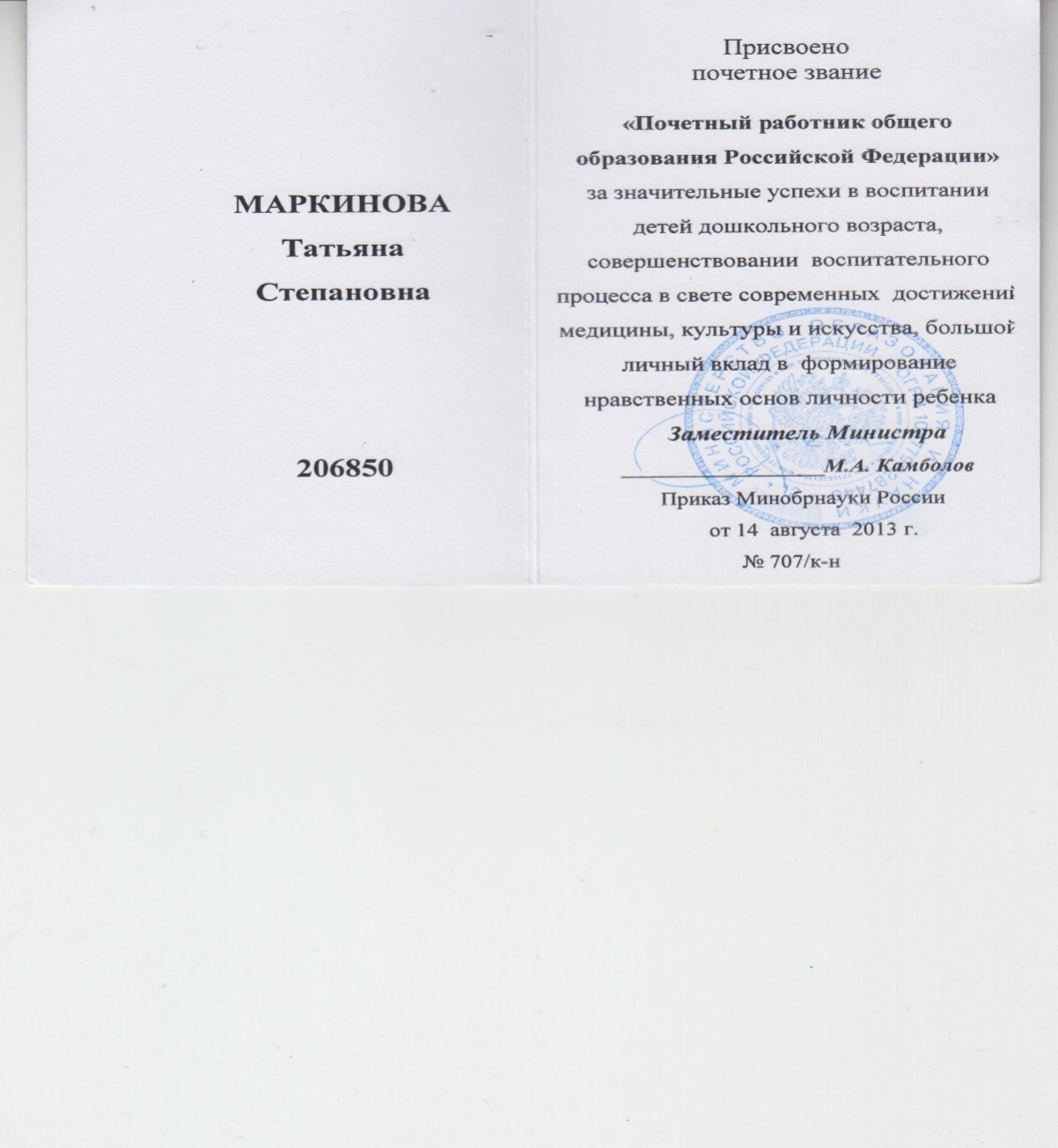

Slide 45
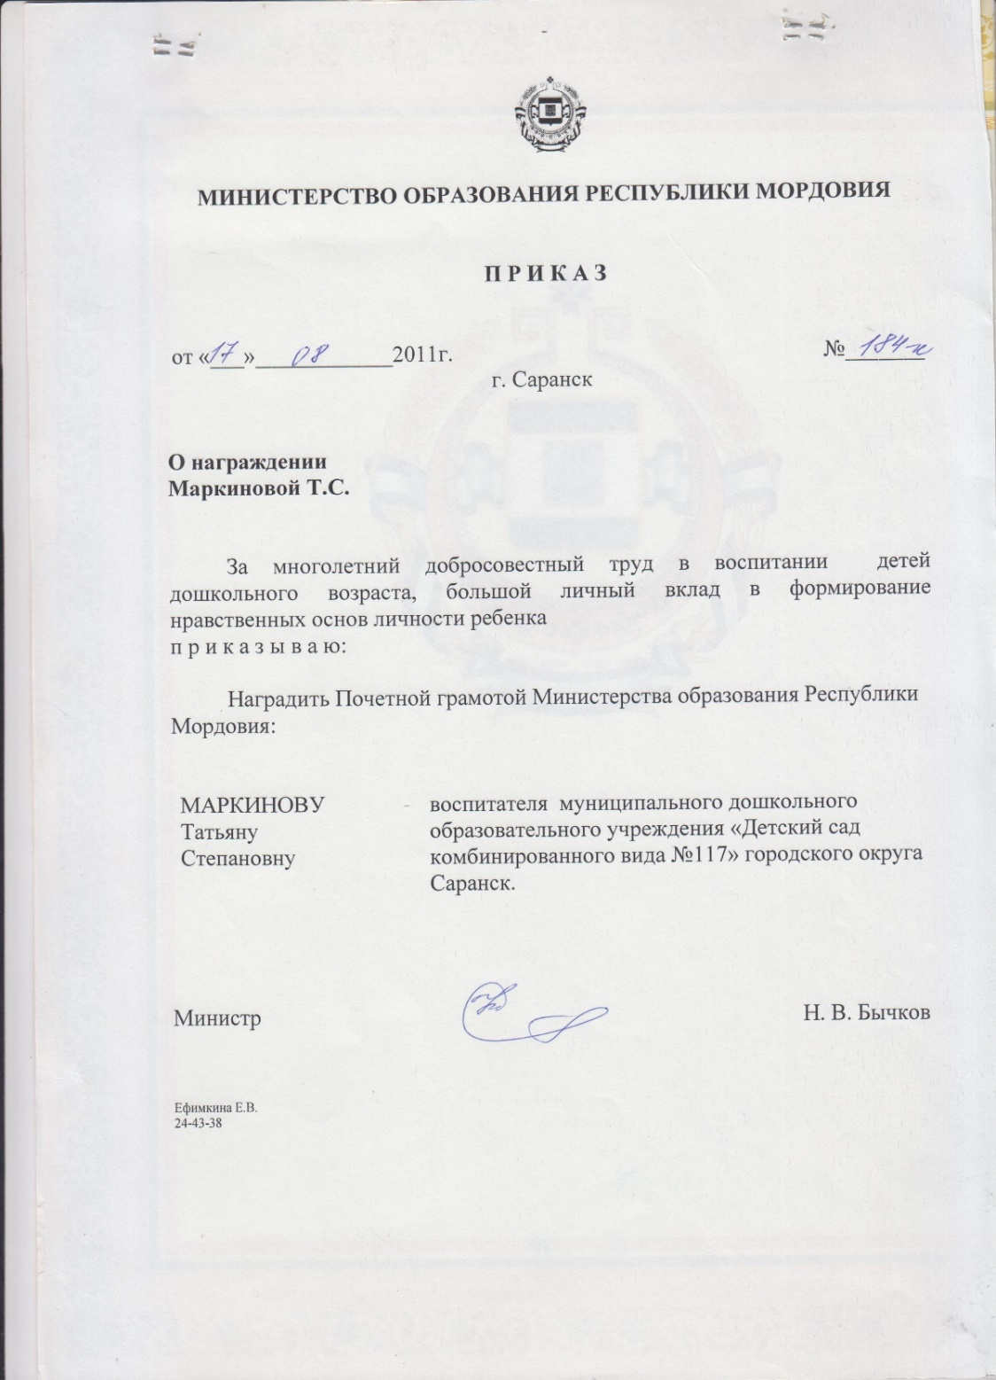
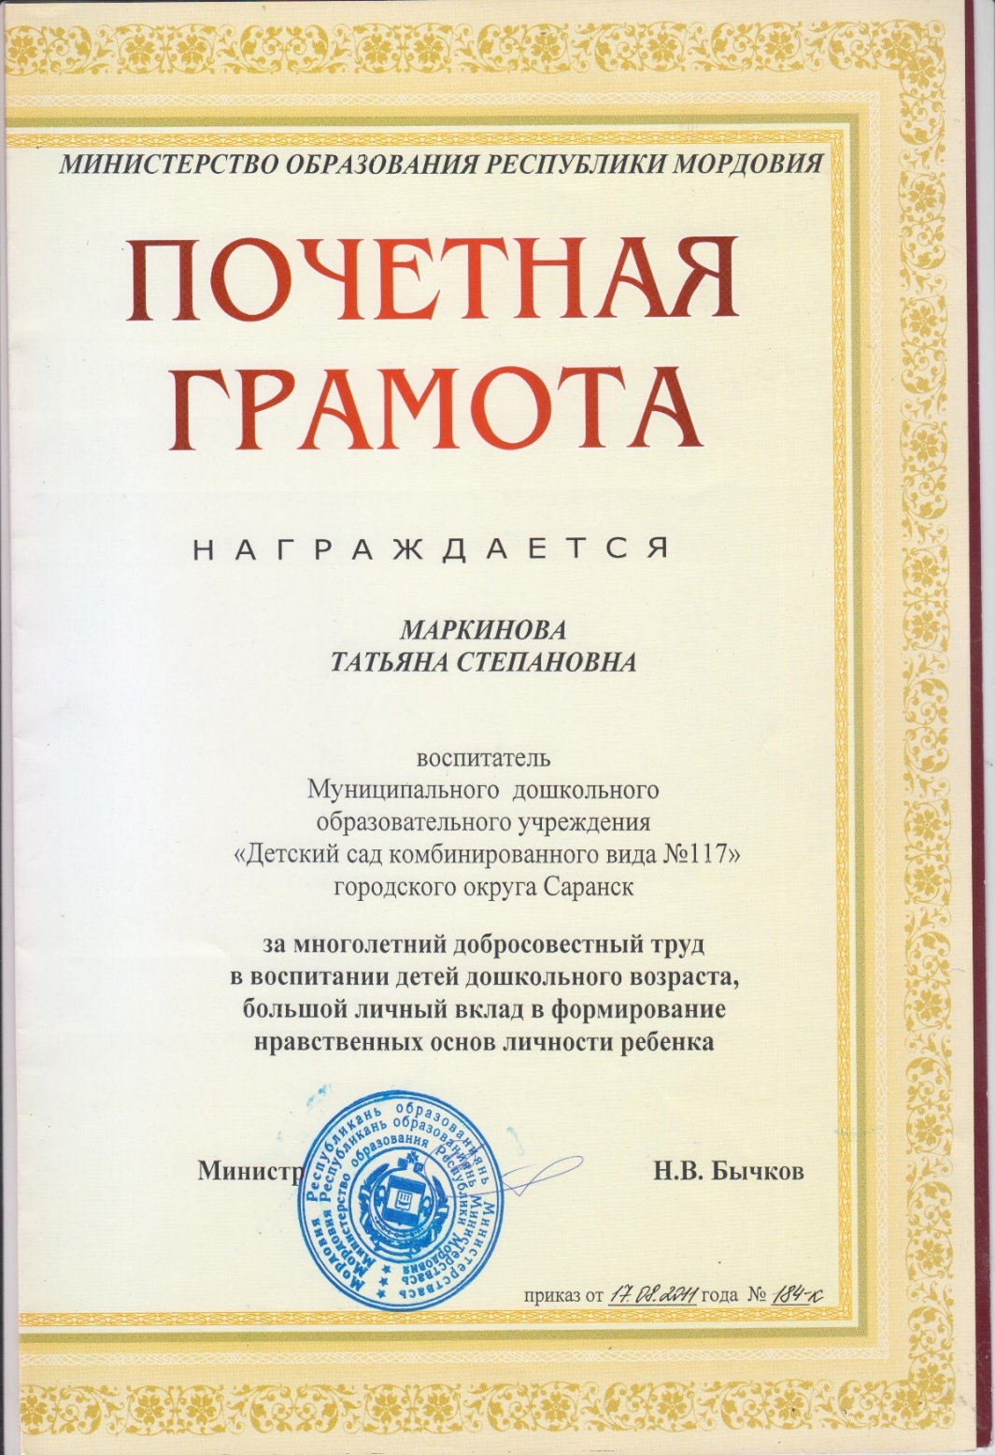

Slide 46
